Slide 1
Анкета кандидата для занесения на Доску Почета
В НОМИНАЦИИ: «Лучшее предприятие жилищно-коммунального хозяйства, инженерной инфраструктуры»

Slide 2
«Собрать вместе - есть начало, держаться вместе - есть прогресс, работать вместе - есть успех».
— Генри форд

Slide 3
1.Полное наименование организации:
Общество с ограниченной ответственностью «Сервисная компания «Восход»

Slide 4
2.Дата основания организации:
На основании решения единственного учредителя №1/11-2014 от «05» ноября 2014 г. было создано Общество с ограниченной ответственностью «Сервисная компания «Восход», руководствуясь изменениями внесенными в Жилищный кодекс РФ, ст. 161,162, ч.2, а также ст. 198 ЖК РФ.
Как юридическое лицо Общество зарегистрировано - «18» ноября 2014 года и присвоен ОГРН 1143123020017, о чем в едином государственном Реестре юридических лиц внесена запись и выдано свидетельство серия 31 №002434602.
Во исполнении жилищного законодательства Обществом получена лицензия на осуществление предпринимательской деятельности в сфере управления многоквартирными домами №84 от «20» апреля 2015 г.

Slide 5
3.Вид экономической деятельности:
Основной целью деятельности Общества являются расширение рынка товаров, работ и услуг, а также извлечение прибыли.
Основными видами деятельности Общества является:
-выполнение работ по управлению жилищным фондом;
-проведение работ по текущему и капитальному ремонту жилищного фонда;
-рассмотрение предложений, заявлений и жалоб потребителей по качеству жилищного обслуживания и принятия по ним мер в пределах заключенных договоров;
-оказание платных бытовых услуг населению;
-деятельность в области права, бухгалтерского учета и аудита;
-оказание любых услуг, менеджмент;
-взаимоотношения со смежными организациями и поставщиками;
-сдача в аренду помещений нанимателями и арендаторами;
-организацию технического обслуживания и ремонта строительных конструкций и инженерных систем зданий;
-организацию санитарного содержания (уборка мест общего пользования; уборка мест придомовой территории), содержания и ремонта жилищного фонда;
-организация сбора платы за ремонт и содержание общего имущества в многоквартирном доме за жилой фонд;
-деятельность по сбору платы за ремонт и содержание общего имущества в многоквартирном доме нежилого фонда;

Slide 6
3.Вид экономической деятельности
-создание единой базы данных о жилищном фонде, проживающем в нем населении, осуществление контроля качества и объемов предоставляемых услуг, своевременное информирование потребителей об их обязательствах по оплате жилищно-коммунальных услуг, предотвращения накапливания задолженности по платежам;
-сбор с потребителей платежей за наем жилья, за коммунальные услуги и за услуги по отдельным прейскурантам;
-проведение взаиморасчетов с организациями-поставщиками услуг с учетом качества и количества оказанных ими услуг;
-строительные работы, ремонтные, отделочные и монтажные работы;
-оптовая и розничная торговля (в том числе комиссионная) промышленными, хозяйственно-бытовыми, продовольственными товарами народного потребления, продукцией производственно-технического назначения, запасными частями, теле радио и электронной аппаратурой, нефтепродуктами, продукцией, лесопереработки, производство пиломатериалов, оказание транспортных и экспедиторских услуг, оказание складских услуг;
-производство ТНП и продукции производственно-технического назначения;
-грузопассажирские перевозки автомобильным транспортом;
-издательская деятельность;
-оказание посреднических услуг;
-осуществление других видов хозяйственной деятельности, не противоречащих законодательству России.

Slide 7
Юридический адрес: Россия, 308007, г. Белгород, ул. Садовая, д.102Б, Место расположения: Россия, 308007, Белгородская область, г. Белгород, ул. Садовая, д. 102Б.
4.Юридический адрес:

Slide 8
5.Телефон (факс),
8-(472)26-14-01 (факс),
26-15-38 (диспетчер),
31-33-88 (паспортный стол, бухгалтерия по квартплате);
e-mail: SKvosxod.102b@yandex.ru,
сайт: www.vosxod-31.ru
адрес электронной почты:

Slide 9
6.Руководитель (Ф.И.О., должность, контактный телефон)
Директор
ООО «СК «Восход»
Контактный телефон:
8-(472)26-14-01

Slide 10
7.Контактное лицо (Ф.И.О., должность, контактный телефон, адрес электронной почты)
Главный бухгалтер
ООО «СК «Восход» - Чернухина Наталья Ивановна
Контактный тел.: 8-(472) 26-14-01, 31-39-66
e-mail: vosxod112@yandex.ru
Специалист по управлению персоналом – Козак Лариса Вячеславовна
Контактный тел.: 8-(472) 26-14-01
e-mail: vosxod112@yandex.ru
Главный инженер
ООО «СК «Восход» - Харашкевич Иван Петрович
Контактный тел.: 8-(472) 26-14-01
e-mail: vosxod112@yandex.ru

Slide 11
8.Сведения о деятельности организации
Как юридическое лицо Общество зарегистрировано «18» ноября 2014 года и присвоен ОГРН 1143123020017, о чем в едином государственном Реестре юридических лиц внесена запись и выдано свидетельство серия 31 №002434602. Во исполнении жилищного законодательства Обществом получена лицензия на осуществление предпринимательской деятельности в сфере управления многоквартирными домами №84 от «20» апреля 2015 г.
Фактически Общество с ограниченной ответственностью «Сервисная компания «Восход» осуществляет работу по управлению и обслуживанию жилого фонда с «01» мая 2015 года, на основании заключенных договоров управления с 18 многоквартирными жилыми домами.
С момента создания предприятия применяется упрощенная система налогообложения, с объектом налогообложения «доходы, уменьшенные на величину расходов», (уведомление о переходе на упрощенную систему налогообложения по форме КНД 1150001 от 27 ноября 2014 г.). Имущество Общества учитывается на его самостоятельном балансе.
С «01» мая 2015 года в управлении Общества находилось – 18 многоквартирных жилых домов, с «01» июля 2015 года – 20 МКД, с «01» марта 2016 года – 67 МКД, с «01» июля 2016 г. – 68, с «01» апреля 2020 г. – 69.
Общество является собственником принадлежащего ему имущества и денежных средств, несет ответственность по своим обязательствам всем принадлежащим ему имуществом. Участники Общества имеют предусмотренные действующим законодательством РФ и настоящим Уставом Общества обязательственные права по отношению к Обществу.
В состав ООО «СК «Восход», по состоянию на 01.05.2020 года, входят - 69 многоквартирных жилых домов.
Общая площадь зданий, находящихся в управлении, по состоянию на 01.05.2020 г. составляет – 322,95 тыс.м.², в том числе площадь жилых и нежилых помещений – 226,39м.², площадь мест общего входящих в состав общего имущества – 96,56 м.² (см. Таблица №1).

Slide 12
Таблица №1
Характеристика жилищного фонда
ООО «СК «Восход»
№ п/п | Наименование показателя | Ед. изм. | По состоянию
 |  |  | на «01» января 2018 г. | на «01» января 2019 г. | на «01» января 2020 г.
1. | Общая площадь жилищного фонда, всего | тыс.м.² | 305,0 | 305,0 | 305,0
 | в том числе:
 | -мест общего пользования | тыс.м.² | 93,0 | 93,0 | 93,0
 | -жилых помещений (площадь квартир) | тыс.м.² | 208,3 | 208,3 | 208,3
 | -нежилых помещений | тыс.м.² | 3,7 | 3,7 | 3,7
2. | Количество общедомовых приборов учета:
 | -тепловой энергии | шт. | 19 | 25 | 27
 | -электроэнергии | шт. | 68 | 68 | 68
 | -холодной воды | шт. | - | - | -
 | -горячей воды | шт. | 7 | 7 | 7
3. | Количество жилых домов, всего | шт. | 68 | 68 | 68
 | в том числе:
 | -панельных | шт. | 31 | 31 | 31
 | -кирпичных | шт. | 37 | 37 | 37
 | -монолитных | шт. | - | - | -
 | -прочих | шт. | - | - | -
4. | Характеристика жилых домов по этажности, всего | шт. | 68 | 68 | 68
 | в том числе:
 | -количество домов до 2 этажей | шт. | 4 | 4 | 4
 | -количество домов от 3 до 5 этажей | шт. | 59 | 59 | 59
 | -количество домов от 9 этажей и выше | шт. | 5 | 5 | 5

Slide 13
Структура жилого фонда ООО «СК «Восход» (в разрезе конструктивных особенностей зданий и этажности)

Slide 14
Техническое обслуживание здания включает комплекс работ по поддержанию в исправном состоянии элементов и внутридомовых систем, заданных параметров и режимов работы его конструкций, оборудования и технических устройств.
Система технического обслуживания (содержания и текущего ремонта) жилищного фонда обеспечивает нормальное функционирование зданий и инженерных систем в течение установленного срока службы здания с использованием в необходимых объемах материальных и финансовых ресурсов.
Техническое обслуживание жилищного фонда включает работы по контролю за его состоянием, поддержанию в исправности, работоспособности, наладке и регулированию инженерных систем и т.д. Контроль за техническим состоянием следует осуществлять путем проведения плановых и внеплановых осмотров. Текущий ремонт здания включает в себя комплекс строительных и организационно-технических мероприятий с целью устранения неисправностей (восстановления работоспособности) элементов, оборудования и инженерных систем здания для поддержания эксплуатационных показателей (постановление №170 от 27.09.2003 г. «Об утверждении правил и норм технической эксплуатации жилищного фонда).
Руководствуясь Постановлением Правительства РФ от 03.04.2013 №290 «О минимальном перечне услуг и работ, необходимых для обеспечения надлежащего содержания общего имущества в многоквартирном доме, и порядке их оказания и выполнения» (вместе с «Правилами оказания услуг и выполнения работ, необходимых для обеспечения надлежащего содержания общего имущества в многоквартирном доме») и Постановлением №170 от 27.09.2003 г., при заключении договоров управления был определен перечень работ по содержанию жилых домов, и регламентированы работы, которые выполняются в порядке текущего ремонта, который является неотъемлемой частью заключенных договоров управления с собственниками помещений.
Конкурентоспособность, прибыльность любой организации зависит не только от результативности ее основной деятельности, но и от эффективности управления и финансовыми потоками. Грамотное размещение временно свободных средств может существенно повысить рентабельность организации и обеспечить прибыльность даже не вполне выгодно складывающейся ситуации.
Для Общества, основную часть активов составляют денежные средства в виде платы за жилые помещения и коммунальные услуги на основании заключенных договоров управления, одним из главных направлений по повышению прибыльности является расширение спектра оказываемых платных услуг населению.

Slide 15
Таблица №2
Основные экономические
показатели деятельности ООО «СК «Восход», за период с 2017-2019 г.
Показатель | Порядок расчета | 2017 г. | 2018 г. | 2019 г. | Изменения 2018 к 2017 |  | Изменения 2019 к 2018
 |  |  |  |  | Абсолютное | Относительное | Абсолютное | Относительное
Выручка, тыс. руб. | ф.2 стр.2110 | 38 204 | 40 254 | 43 182 | 2 050 | 105,37 | 2 928 | 107,27
Себестоимость, тыс. руб. | ф.2 стр.2120 | 31 735 | 31 386 | 31 870 | -349 | 98,9 | 484 | 101,54
Коммерческие расходы, тыс. руб. | ф.2 стр.2210 |  |  |  | - | - | - | -
Управленческие расходы, тыс.руб. | ф.2 стр.2220 | 8552 | 8 618 | 9 477 | 66 | 100,77 | 859 | 109,97
Прибыль от продаж, тыс.руб. | ф.2 стр.2200 | 2083 | 250 | 1 835 | -1 833 | 12 | 1 585 | 734
Чистая прибыль, тыс. руб. | ф.2 стр.2400 | 1 213 | 19 | 973 | -1 194 | 1,57 | 954 | 5121,05
Прибыль до налогообложения, тыс.руб. | ф.2 стр.2300 | 822 | 433 | 1 441 | -389 | 52,68 | 1 008 | 332,79
Затраты на один рубль проданной продукции, руб. | с/ст _{полная}/Выручка
 | Затраты на 1 рубль реализованной продукции = Себестоимость продаж / Выручка, =ф.2 стр.2120/ф.2 стр.2110 | 0,83 | 0,78 | 0,74 | -0,05 | 93,98 | -0,04 | 94,87
Среднегодовая численность, работников, чел. | Пояснения, или форма №П-4 | 80 | 78 | 76 | -2 | 97,5 | -2 | 97,44
Производительность труда, тыс.руб./чел. | ПТ=Выручка/ЧР | 477,55 | 516,08 | 568,18 | 39 | 108,07 | 52 | 110,1
Среднегодовая величина основных средств, тыс.руб. | (ОС нач.г.+ОС кон.г.)/2 | 1043 | 2129 | 1560 | 1 086 | 204,12 | -569 | 73,27
Фондоотдача, руб. | ФО=Выручка (ф.2 стр.2110)/ОС | 36,63 | 18,91 | 27,68 | -18 | 51,62 | 9 | 146,38
Фондоемкость, руб. | ФЕ=ОС/Выручка (ф.2 стр.2110) | 0,03 | 0,05 | 0,04 | 0,02 | 166,67 | - | 80
Материальные затраты, тыс.руб. | ф.5 стр.5610 | 3989 | 3778 | 3 330 | -211 | - | -448 | -
*Материальные затраты, тыс.руб. | (стр.1210нп.+стр.1210кп.)*0,5 | 253,5 | 362 | 630 | 109 | 142,8 | 268 | 173,9
Материалоотдача, руб. | Выручка/МЗ=ф.2 стр.2110/ф.5 стр.5610 | 9,58 | 10,65 | 12,97 | 1 |  | 2,32
*Материалоотдача, руб. | Выручка/МЗ=ф.2 стр.2110/ (стр.1210нп.+стр.1210кп.)*0,5 | 150,71 | 111,2 | 68,6 | -40 | 73,78 | -43 | 61,69
Рентабельность продаж, % | Прибыль от продаж/Выручка*100=ф.2 стр.2200/ф.2 стр.2110*100 | 5,45 | 0,62 | 4,25 | -5 | - | 4 | -

Slide 16
Показатель | Порядок расчета | 2017 г. | 2018 г. | 2019 г. | Изменения 2018 к 2017 |  | Изменения 2019 к 2018
 |  |  |  |  | Абсолютное | Относительное | Абсолютное | Относительное
Рентабельность совокупных активов, % | Прибыль до налогообложения/Сов А ср*100 | - | - | - | - | - | - | -
Рентабельность собственного капитала, % | ЧП/СК ср*100 | - | - | - | - | - | - | -
Совокупные активы, тыс. руб. | ф.1 стр.1200 | 8367 | 9324 | 10553 | 957 | 111,44 | 1 229 | 113,18
Собственный капитал, тыс. руб. | ф.1 стр.1300 | 4338 | 4355 | 5280 | 17 | 100,39 | 925 | 121,24

Slide 17
Коллективный договор
ООО «СК «Восход» функционирующее в условиях рыночных отношений предприятие, находящееся в поиске новых сегментов рыночных отношений и осуществляющее оптимизацию затрат.
Принятый в 2016 году Коллективный договор, обеспечивал необходимые условия охраны труда и безопасность жизнедеятельности сотрудников.
Согласно принятым Положениям Коллективного договора Работодатель, в лице ООО «СК «Восход», в соответствии с действующим закодательством и нормативно правовыми актами по охране труда брал на себя обязательства:
выделять на мероприятия по охране труда средства;
выполнять, в установленные сроки комплекс организационно-технических мероприятий, предусмотренных соглашением по охране труда;
проводить обучение и проверку знаний по охране труда рабочих, руководителей и инженерно-технических работников в сроки установленные нормативно-правовыми актами по охране труда;
обеспечивать ведение и осуществлять контроль за состоянием охраны труда;
обеспечивать рабочие места аптечками первой медицинской помощи с соответствующим набором медицинских средств.
При заключении Коллективного договора, было принято решение о создании комиссии по охране труда, которая обеспечивала бы постоянный контроль системы охраны труда. Также пунктами Коллективного договора подтверждается, в соответствии с законодательными актами, обязанность Работодателя производить медицинское страхование и страхование от несчастных случаев за свой счет и проводить анализ состояния временной нетрудоспособности сотрудников 1 раз в полгода, обеспечивать выплату всех видов пособий, руководствуясь законодательными актами.

Slide 18
Коллективный договор
При этом Коллективным договором закреплены обязанности работников: в работе руководствоваться действующими законодательными, нормативными правовыми актами и инструкциями по охране труда правилами внутреннего трудового распорядка, распоряжениями работодателя, а также правильно применять коллективные и индивидуальные средства защиты, незамедлительно сообщать работодателю о ситуациях, создающих угрозу жизни и здоровью людей, проходить инструктаж по охране труда.
С января 2020 года начала свою работу постоянно действующая рабочая группа, включающая Председателя профсоюзного комитета ООО «СК «Восход», актив и представителей Работодателя, по согласованию условий нового Коллективного договора, с учетом изменений законодательства РФ, в сфере трудового права, нормативно-правовой базы по охране труда и оздоровлению членов трудового коллектива, также предложение Работников – членов трудового коллектива.
На настоящий период Новый Коллективный договор ООО «СК «Восход» находится на стадии согласования, внутри (проведены 2 собрания трудового коллектива). В ближайшее время работа будет завершена – до «01» июля 2020 г.
Также в 2017 году проведена специальная оценка труда заключения которой будут отражены в новом Коллективном договоре.
С 2018 года в ООО «СК «Восход» начата работа по внедрению профессиональных стандартов и выполнена в полном объеме, опыт проделанной работы уже учтен в новом Коллективном договоре.
С января 2020 года начала свою работу рабочая группа по согласованию условий нового Коллективного договора, с учетом изменений законодательства РФ и пожеланий трудового коллектива.

Slide 19
Благотворительная и шефская помощь

Slide 20
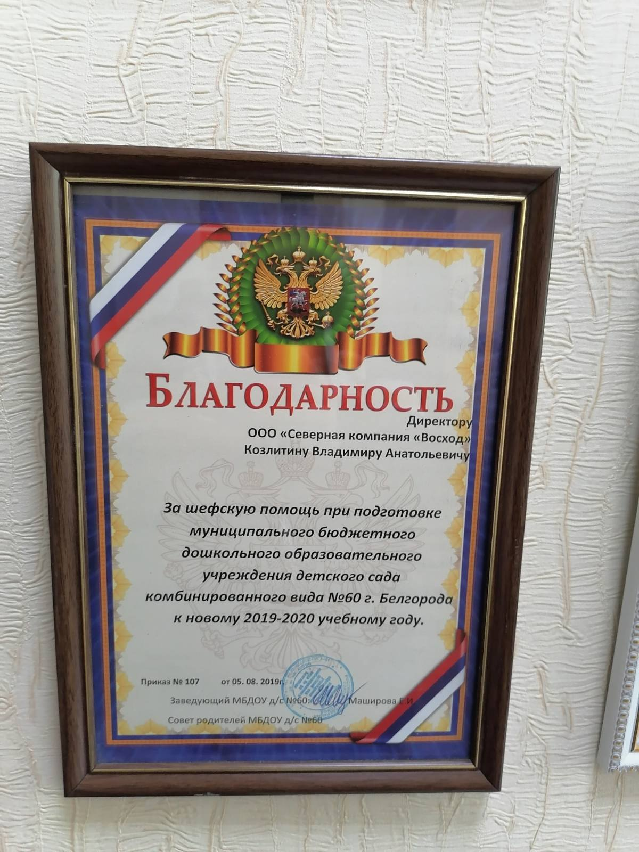
Благотворительная и шефская помощь

Slide 21
Трудоустройство и подготовка кадров
ООО «СК «Восход» активно взаимодействует со службой занятости населения по трудоустройству безработных, несовершеннолетних, пенсионеров, инвалидов, а также учащихся образовательных учреждений высшего и среднего образования.
Работа с учащимися образовательных учреждений проводится по системе дуального образования (подготовка рабочих кадров, соответствующих требованиям отдельных отраслей, в том числе, на основе дуального образования»).
В период с 2017 по 2020 год заключены договора на дуальное обучение с 8 учебными заведениями, высшего и среднего образования.
Также в ООО «СК «Восход» трудоустроены 3 (три) сотрудника, имеющих инвалидность.

Slide 22
ООО «СК «Восход» принимает активное участие в реализации муниципальной программы «Развитие жилищно-коммунального хозяйства города Белгорода на 2015-2020 годы», в рамках которой проводятся работы по комплексному благоустройству дворовых территорий в городском округе «Город Белгород». За 2017-2020 г. благоустроены следующие дворовые территории:
- 2017 г.- ул. Садовая, д.21, 23, 25, 27, 29, 33, 35; пр-кт. Б.Хмельницкого, д.110-114;
- 2018 г.- ул. Садовая, д.37;
- 2019 г. - ул. Студенческая, д.3,5,7; ул. Садовая, д.114, 114а, 112;
На 2020 год запланированы работы по благоустройству дворовых территорий многоквартирных жилых домов: ул. Садовая, д.45; ул. Некрасова, д.8а и 12.
реализация муниципальной программы «Развитие жилищно-коммунального хозяйства города Белгорода на 2015-2020 годы»

Slide 23
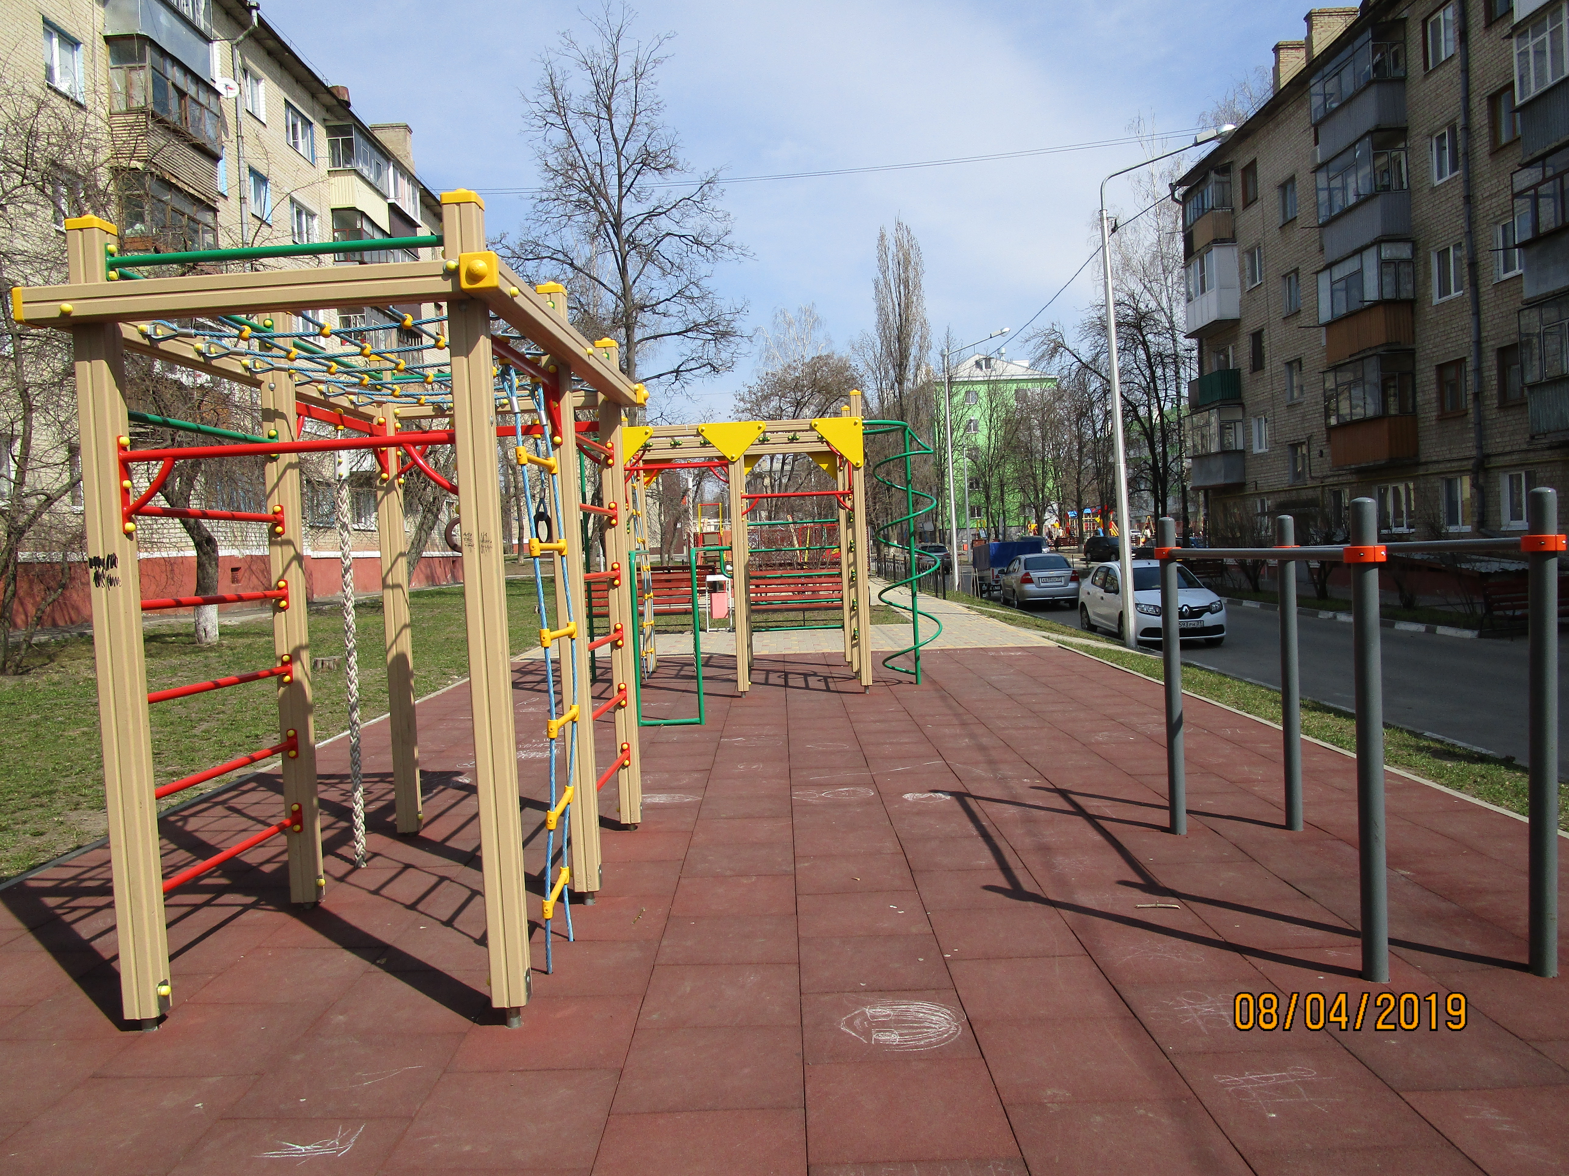

Slide 24
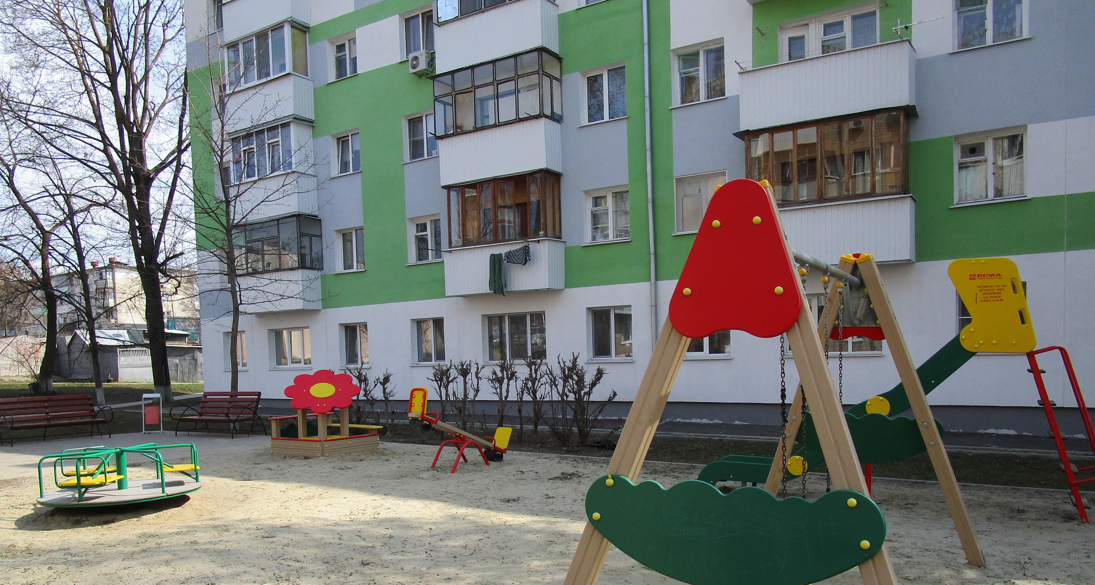
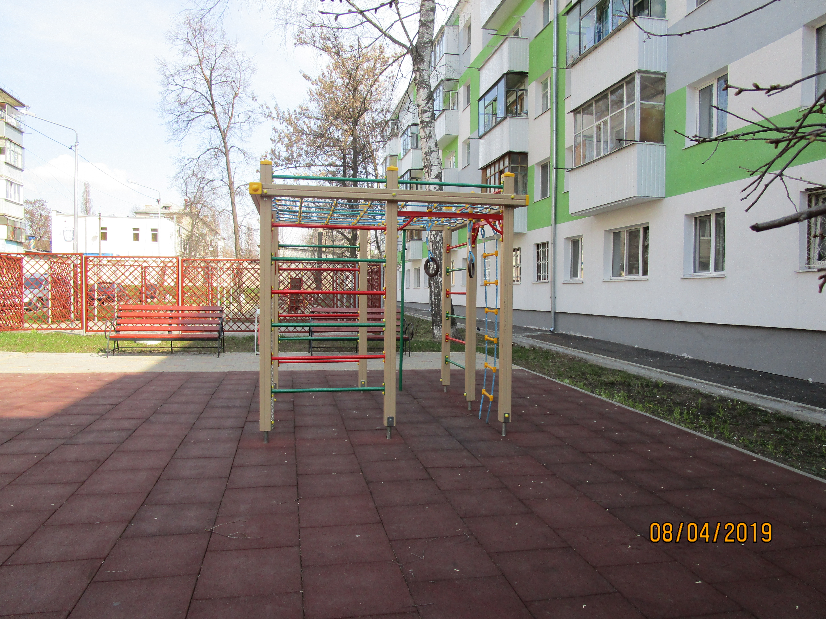
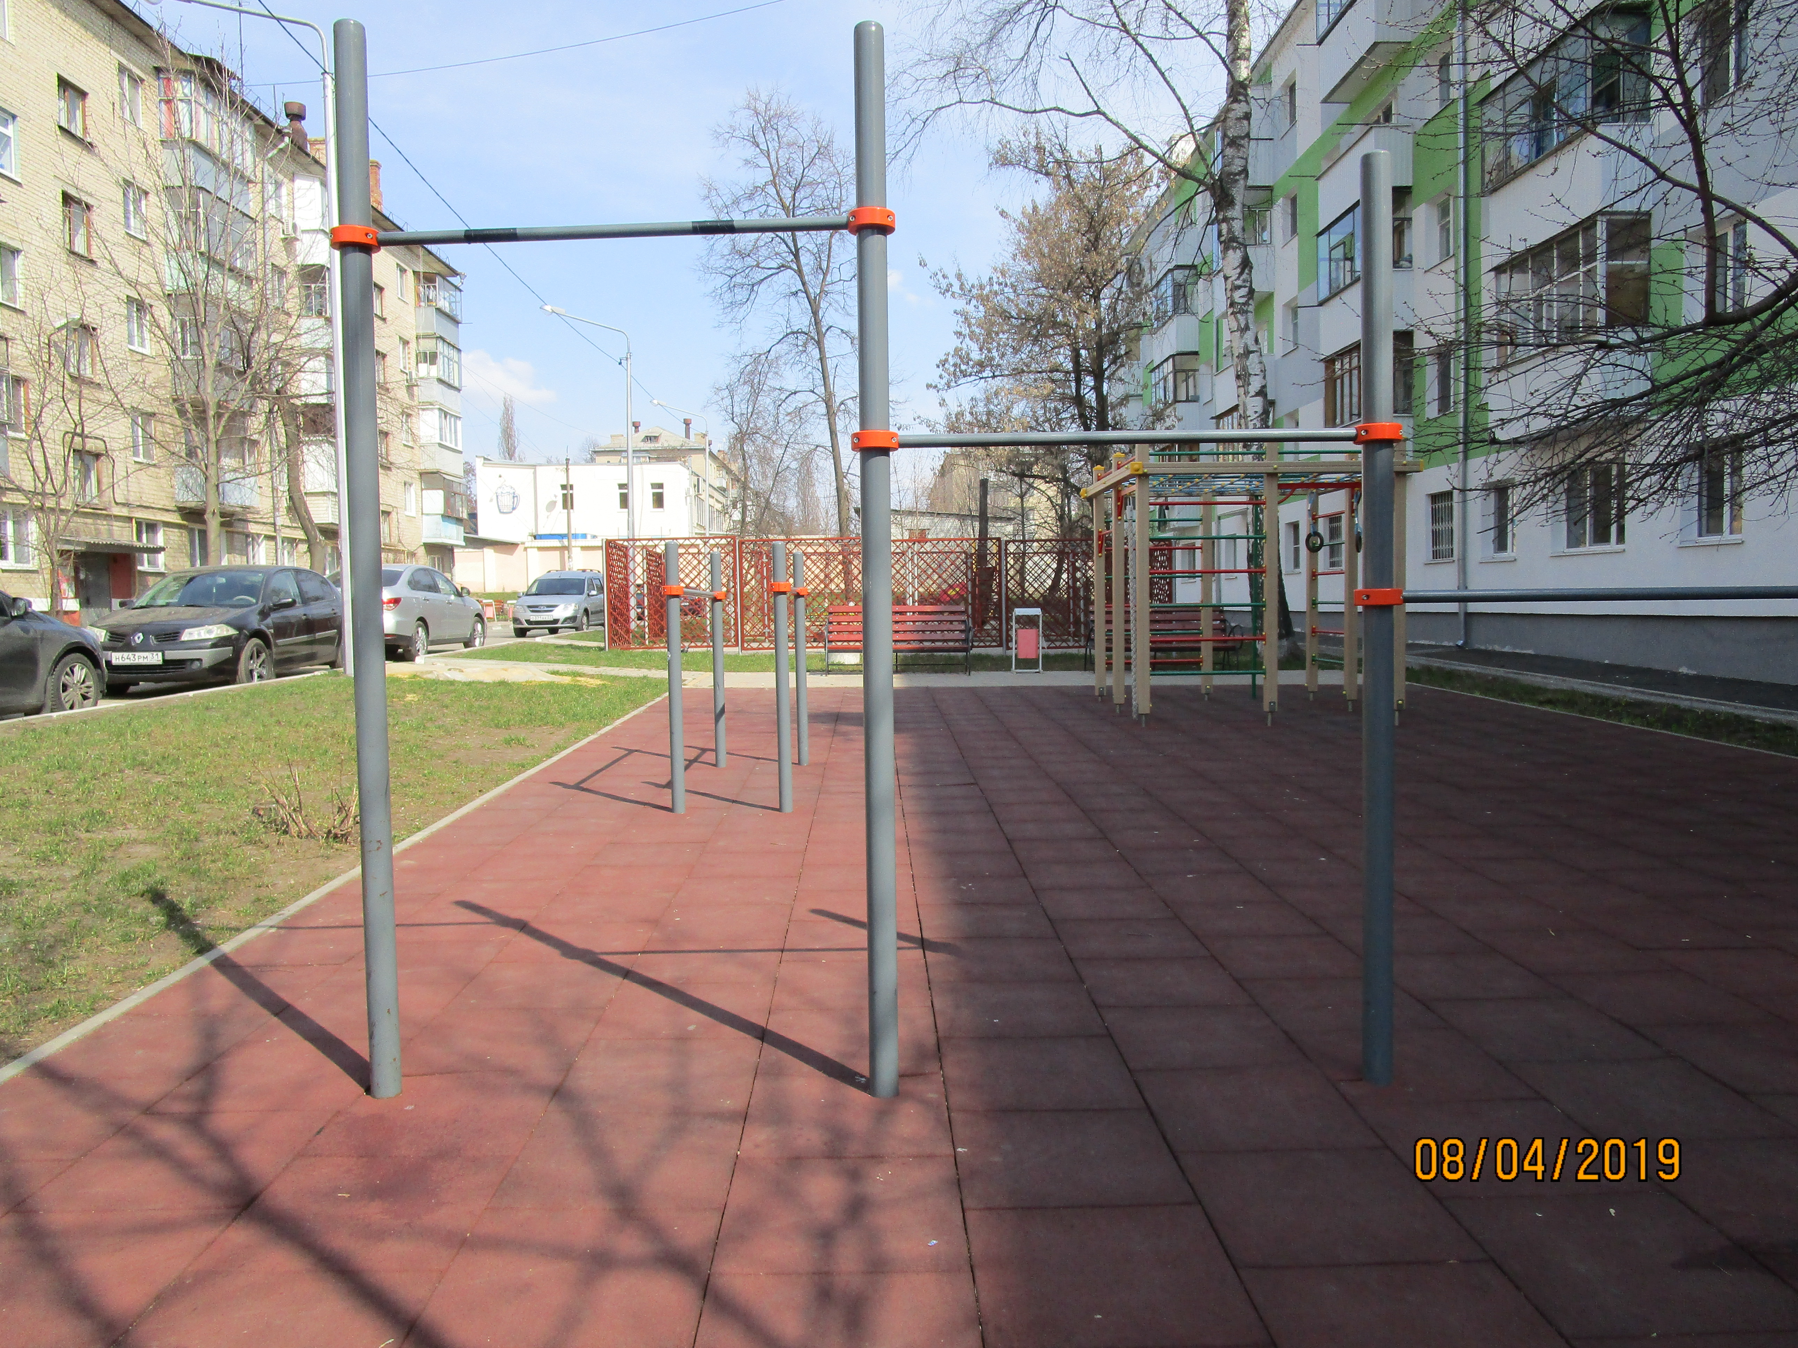
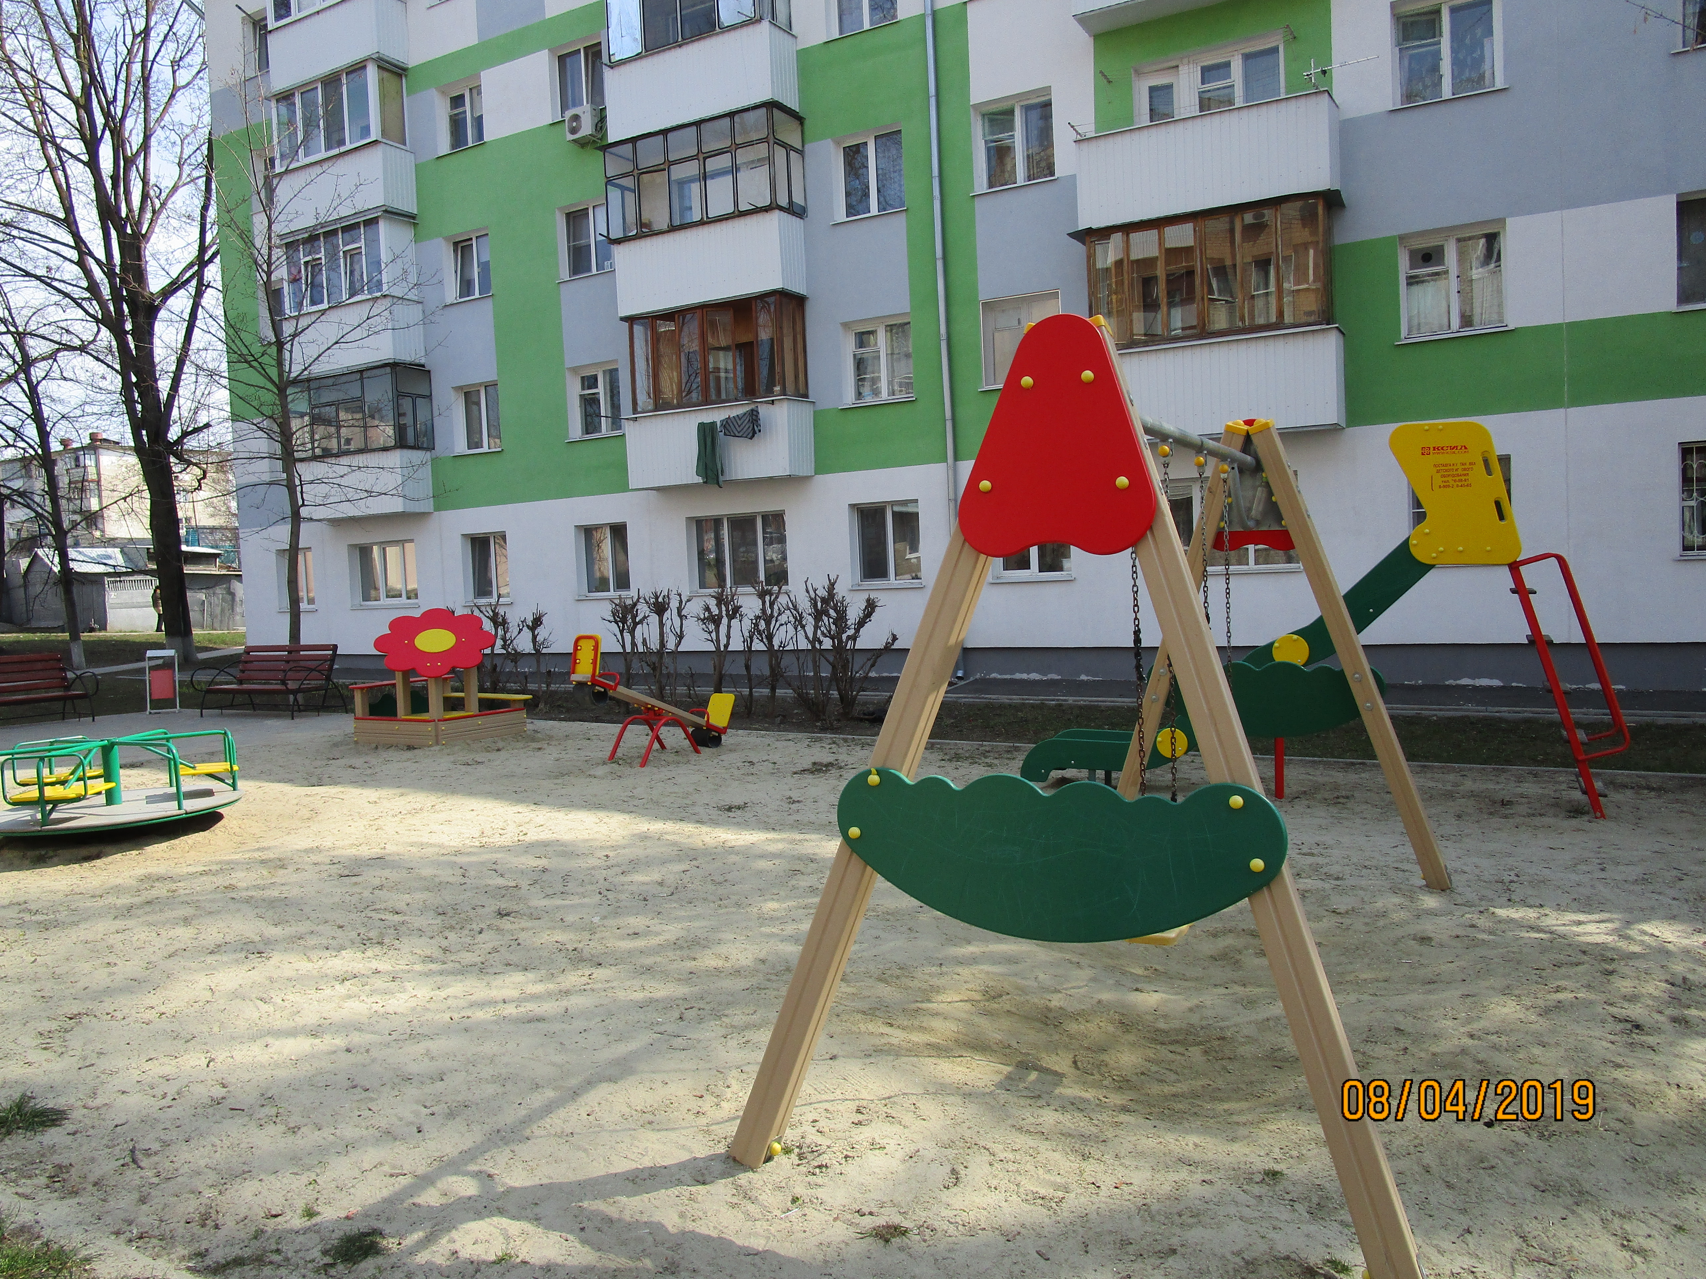

Slide 25
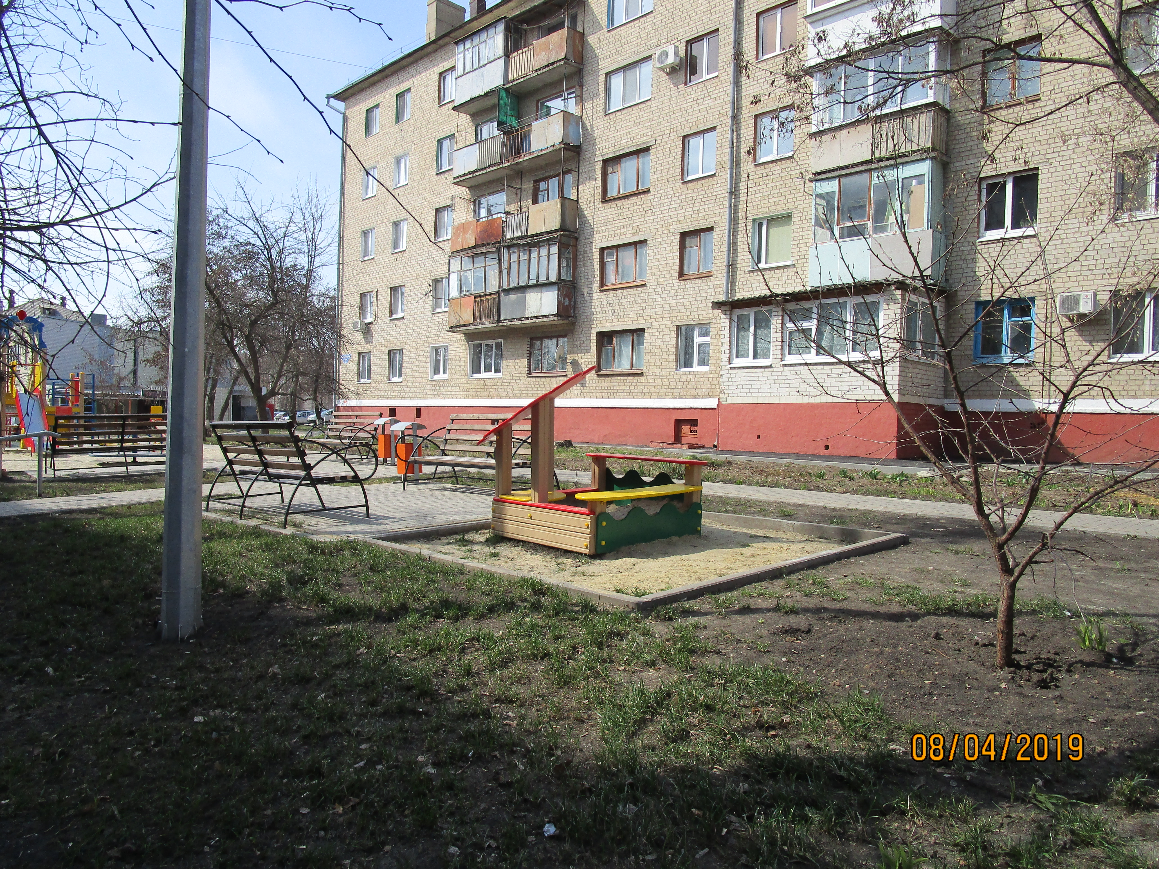
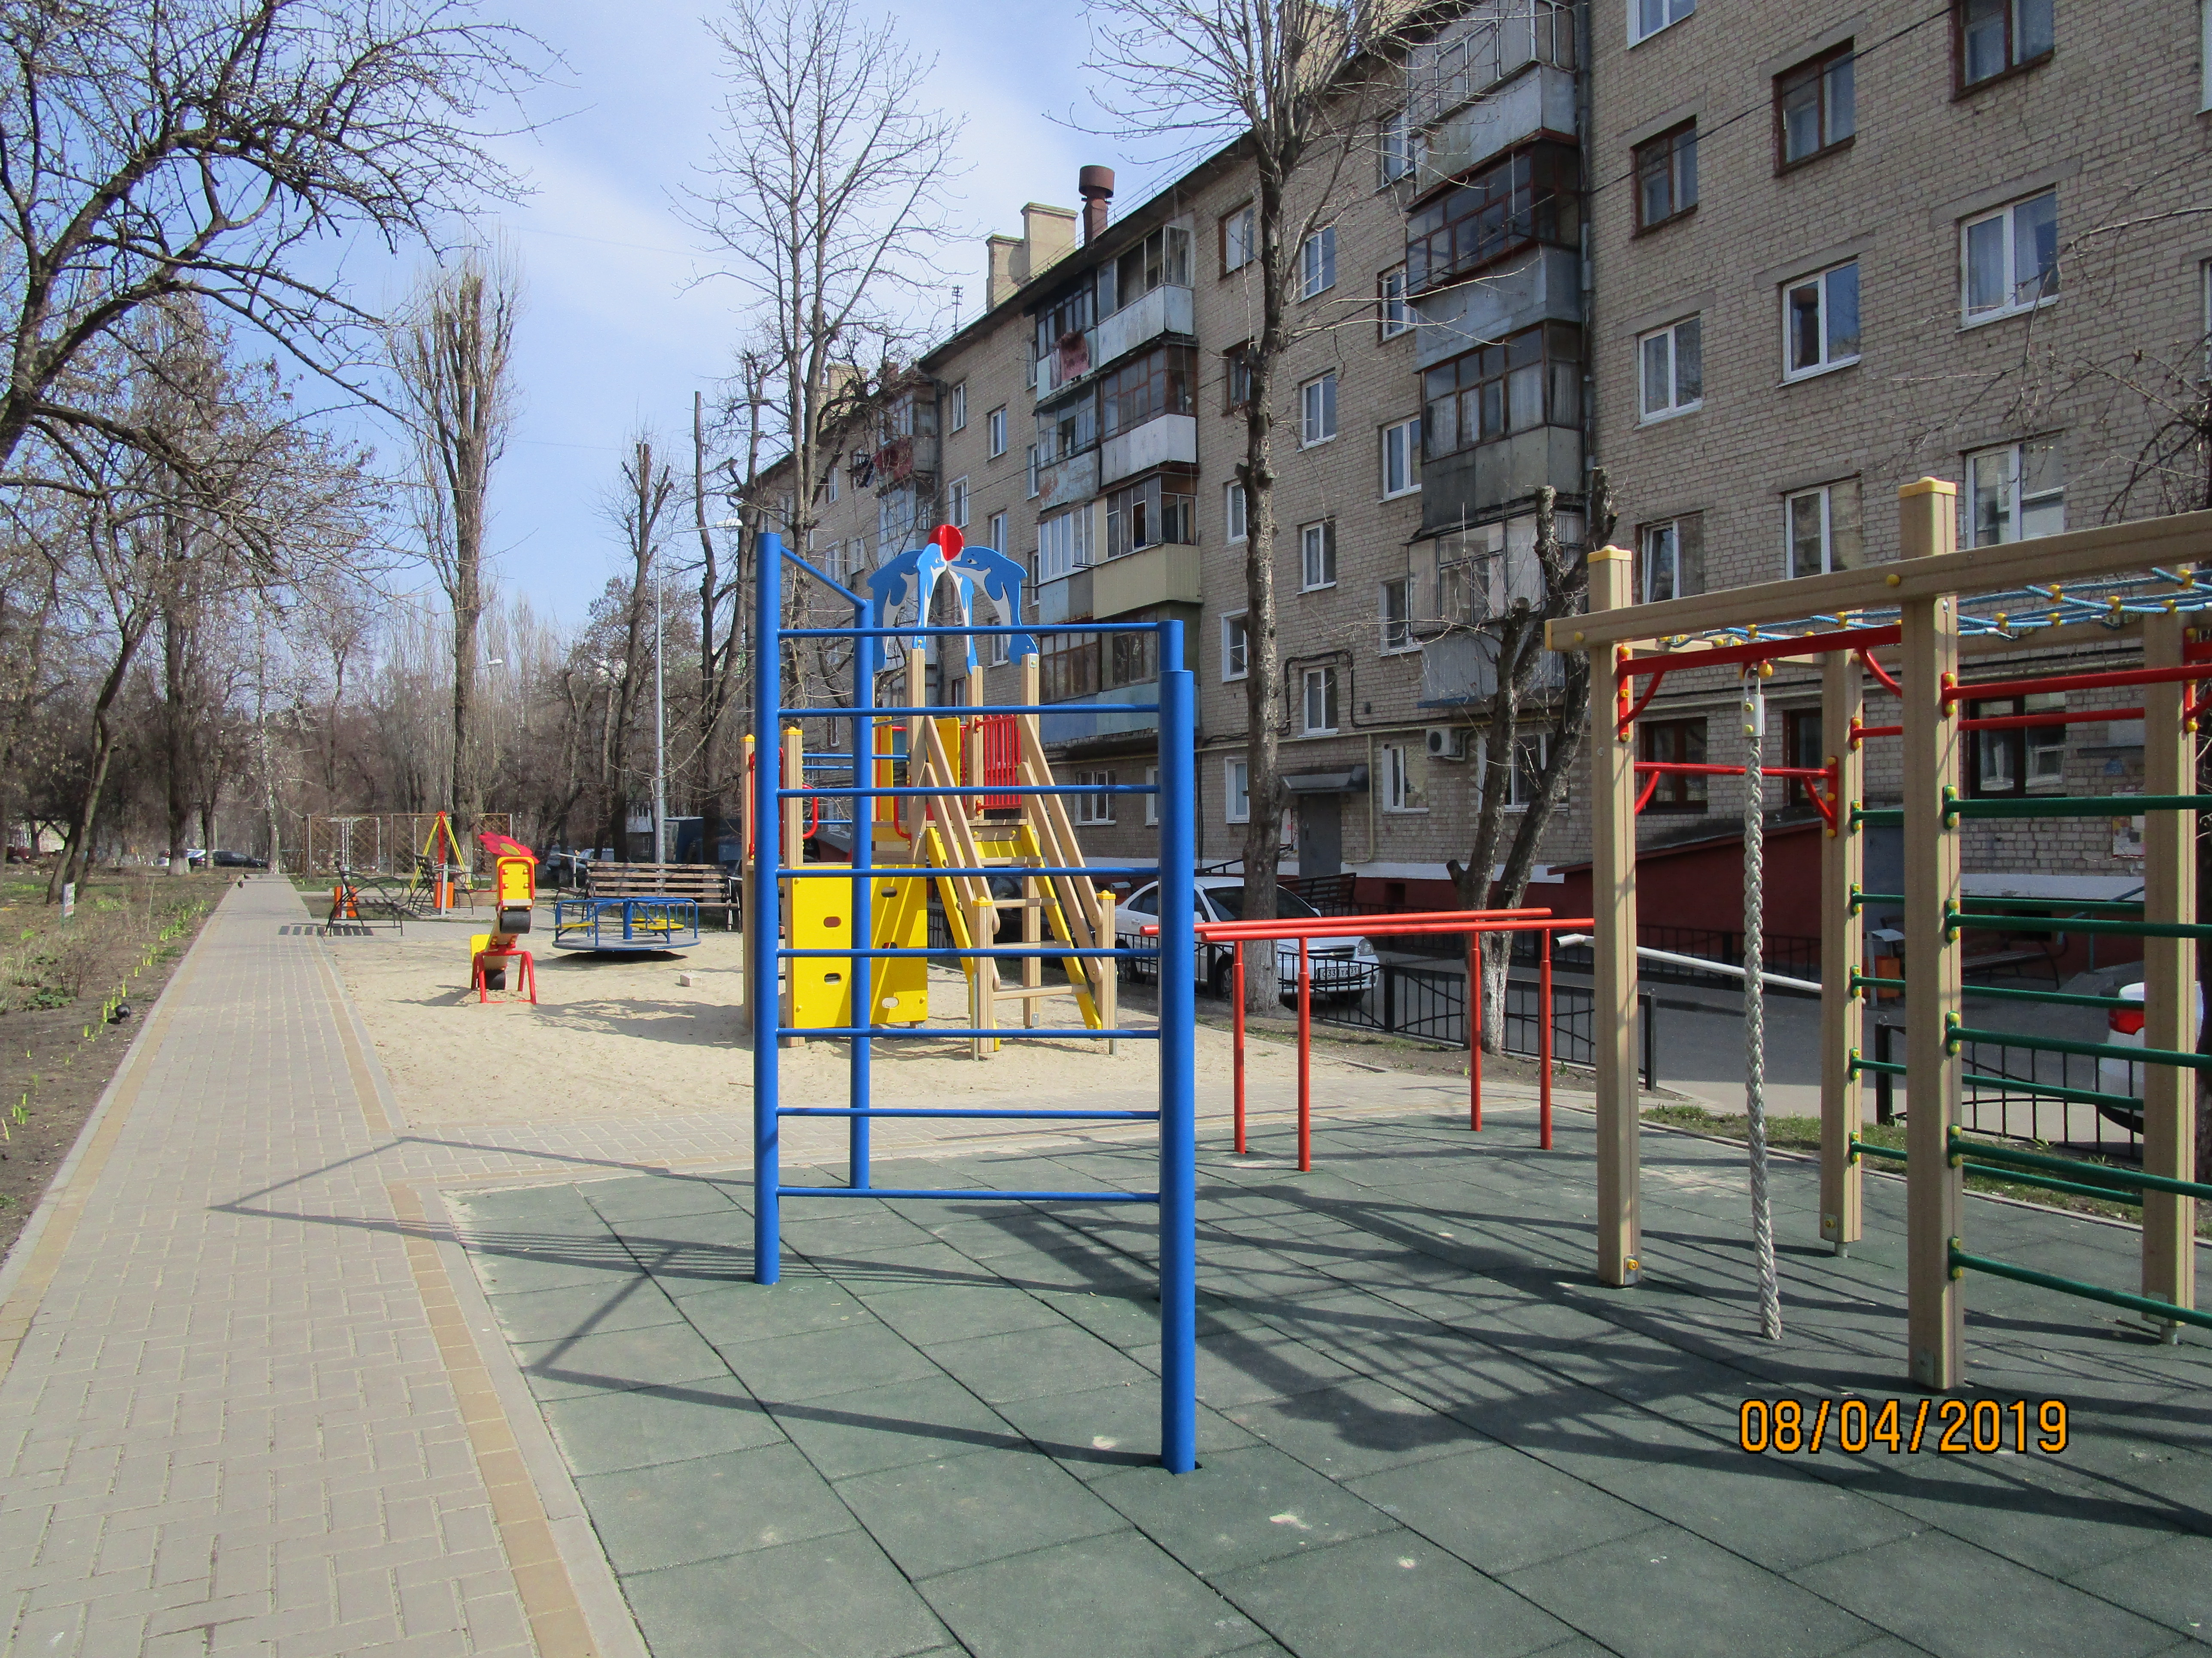

Slide 26
В рамках реализации Адресной программы проведения капитального ремонта общего имущества, утвержденной постановлением Правительства Белгородской области от 19.08.2013 г. №345-пп «Об утверждении адресной программы проведения капитального ремонта общего имущества в многоквартирных в Белгородской области на 2016-2045 гг.», выполнены работы по комплексному капитальному ремонту: - 2017 г. - ул. Гагарина, д.2Б; - 2018 г. - ул. Некрасова, д.25, 25а; пр-кт. Б.Хмельницкого, д.108а, 114, 118, 126; - 2019 г. - ул. Садовая, д.102Б; пр-кт. Б.Хмельницкого, д.106. В 2020 году запланировано выполнение работ по комплексному капитальному ремонту многоквартирных жилых домов: ул. Студенческая, д.8; ул. Садовая, д. 45 и 106Б.
Реализация Адресной программы проведения капитального ремонта общего имущества (утв. Постановлением Правительства Белгородской области от 19.08.2013 г. №345-пп)

Slide 27
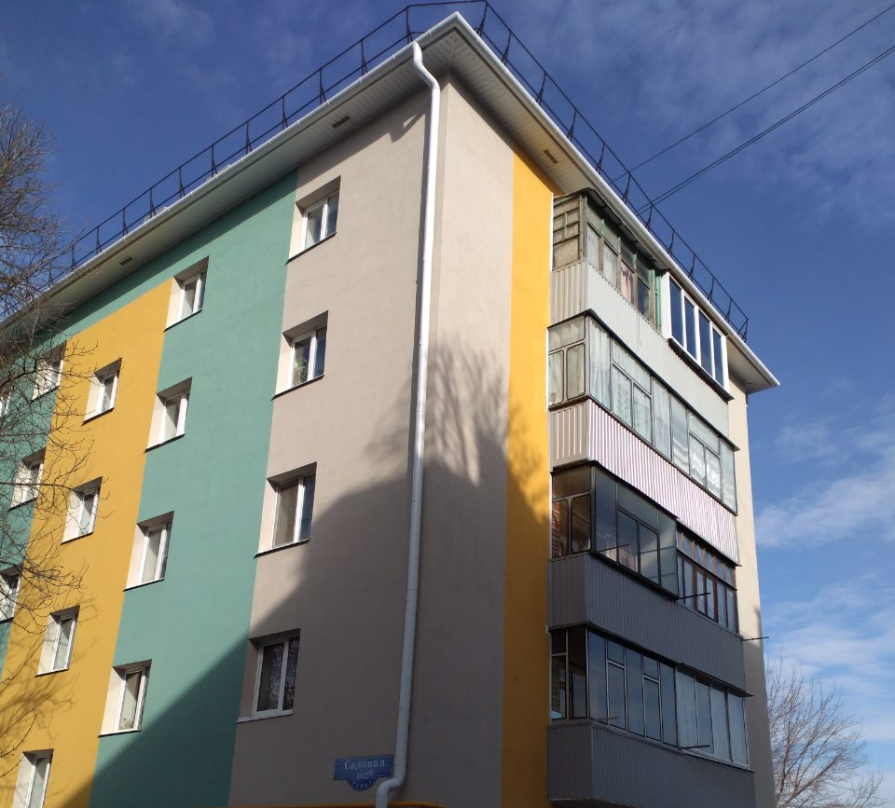
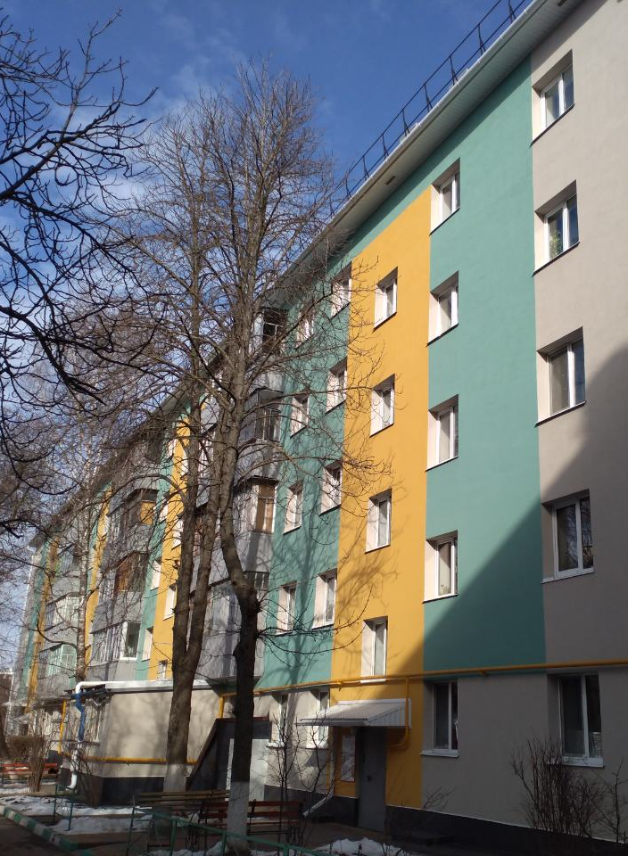
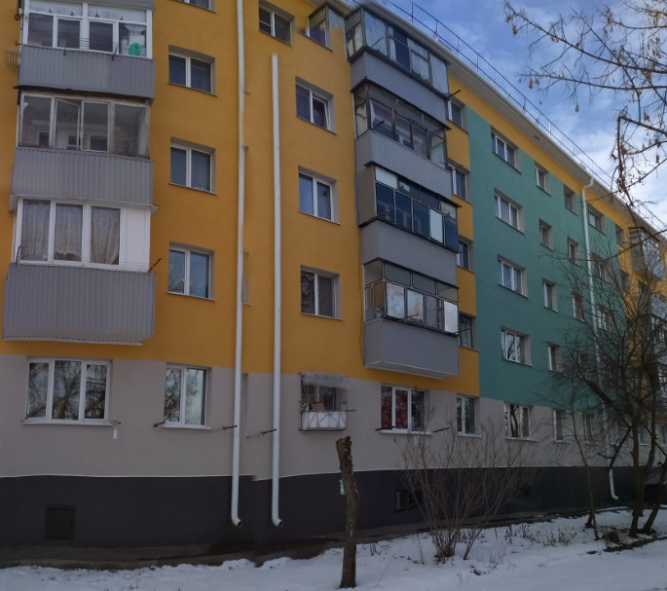
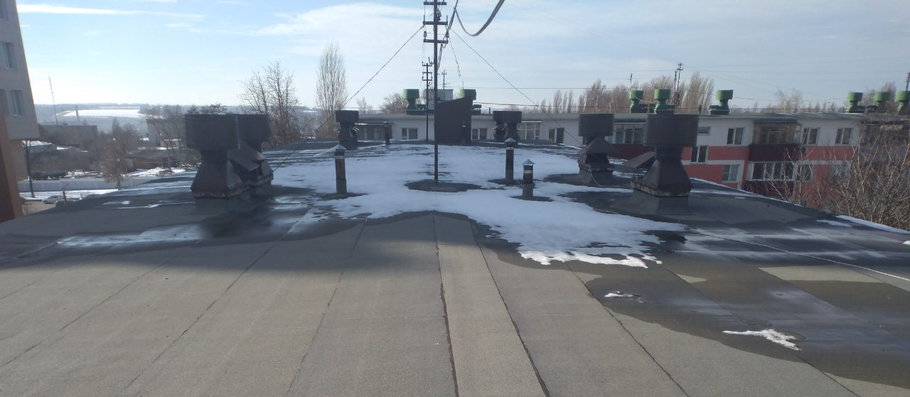

Slide 28
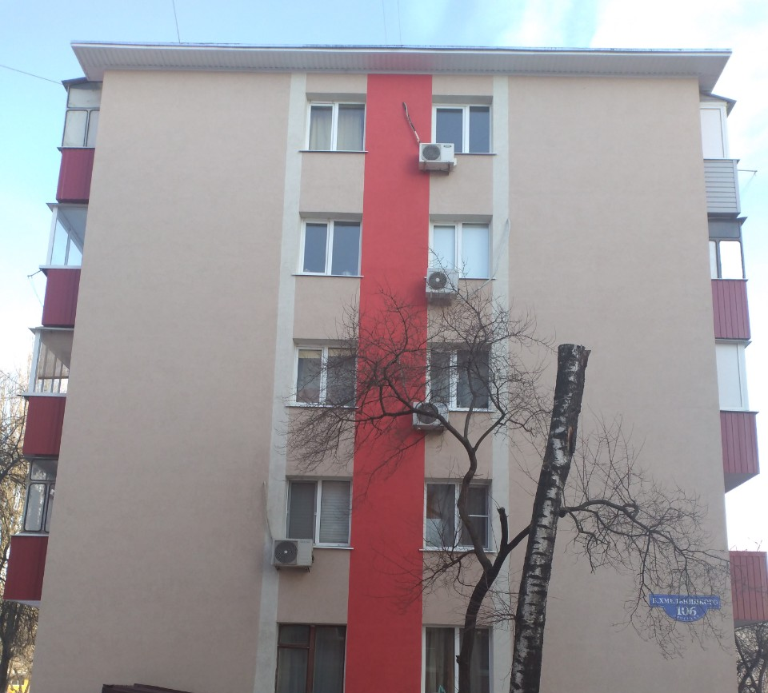
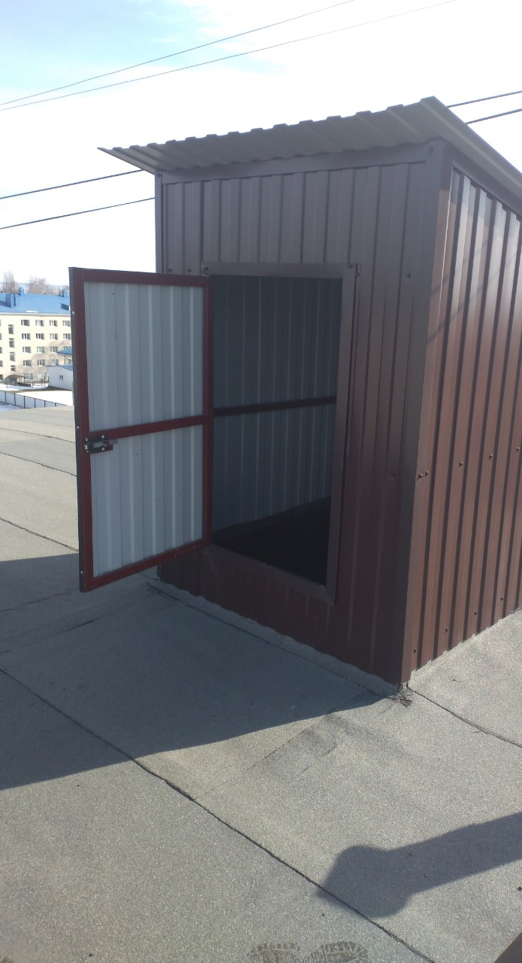
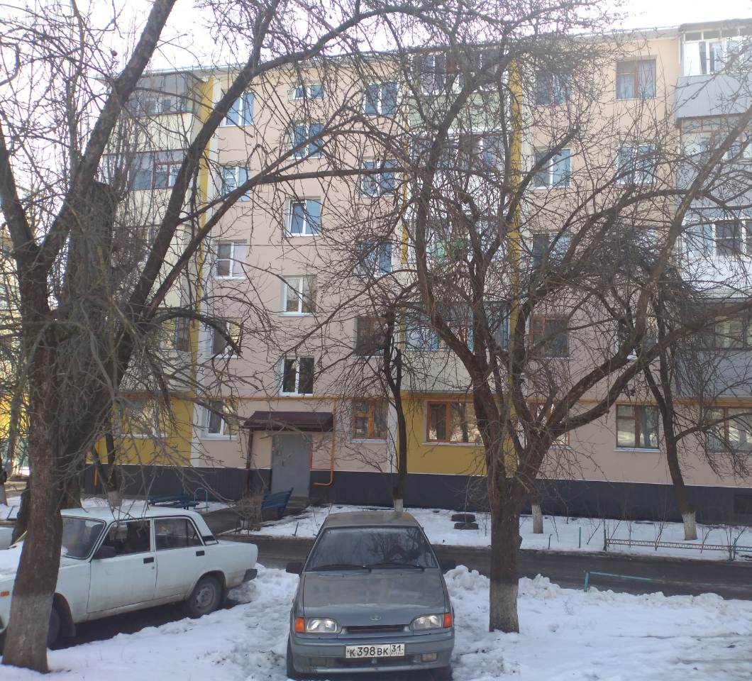
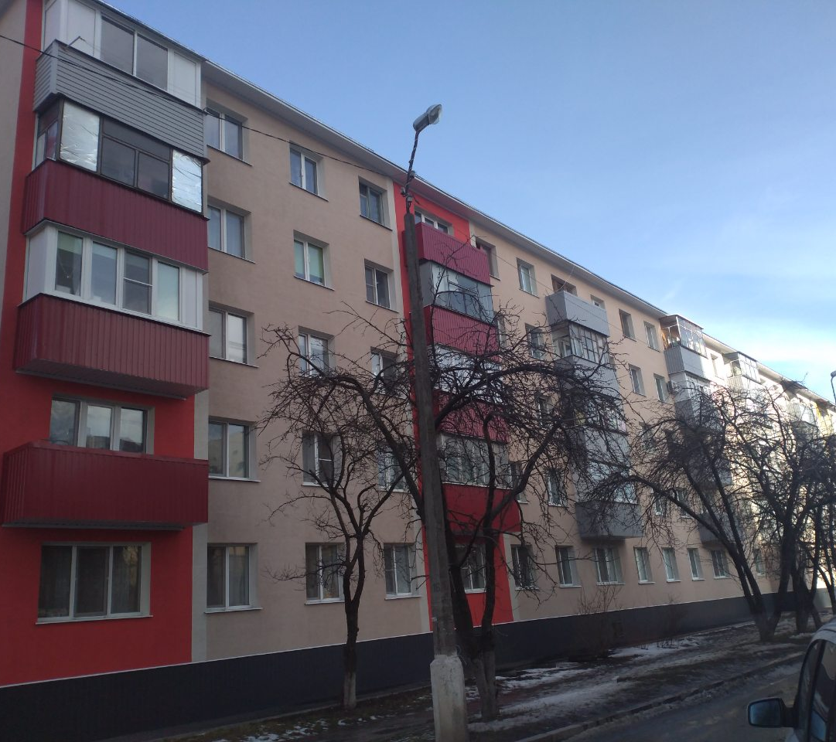
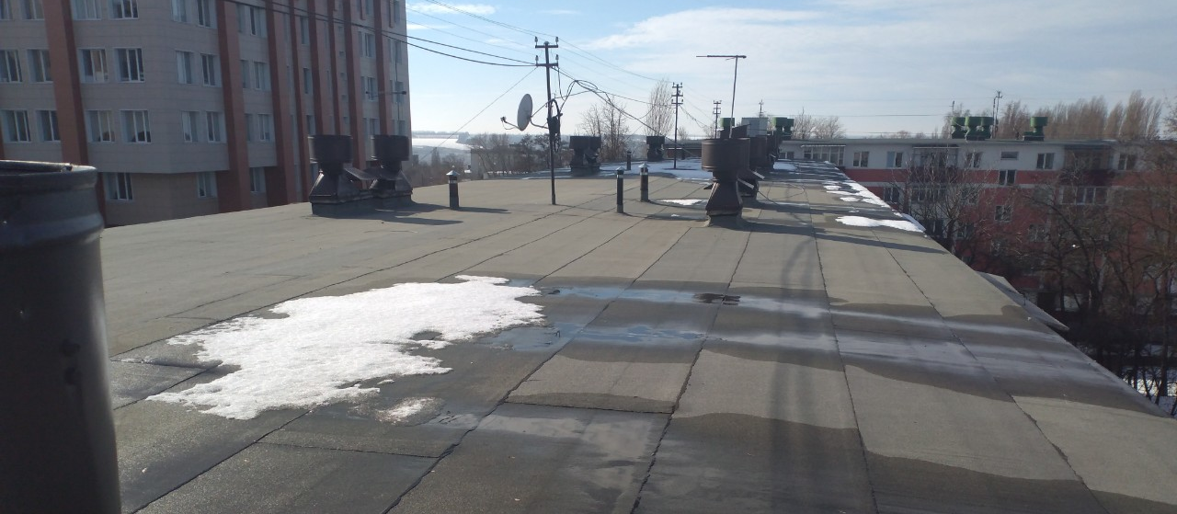

Slide 29
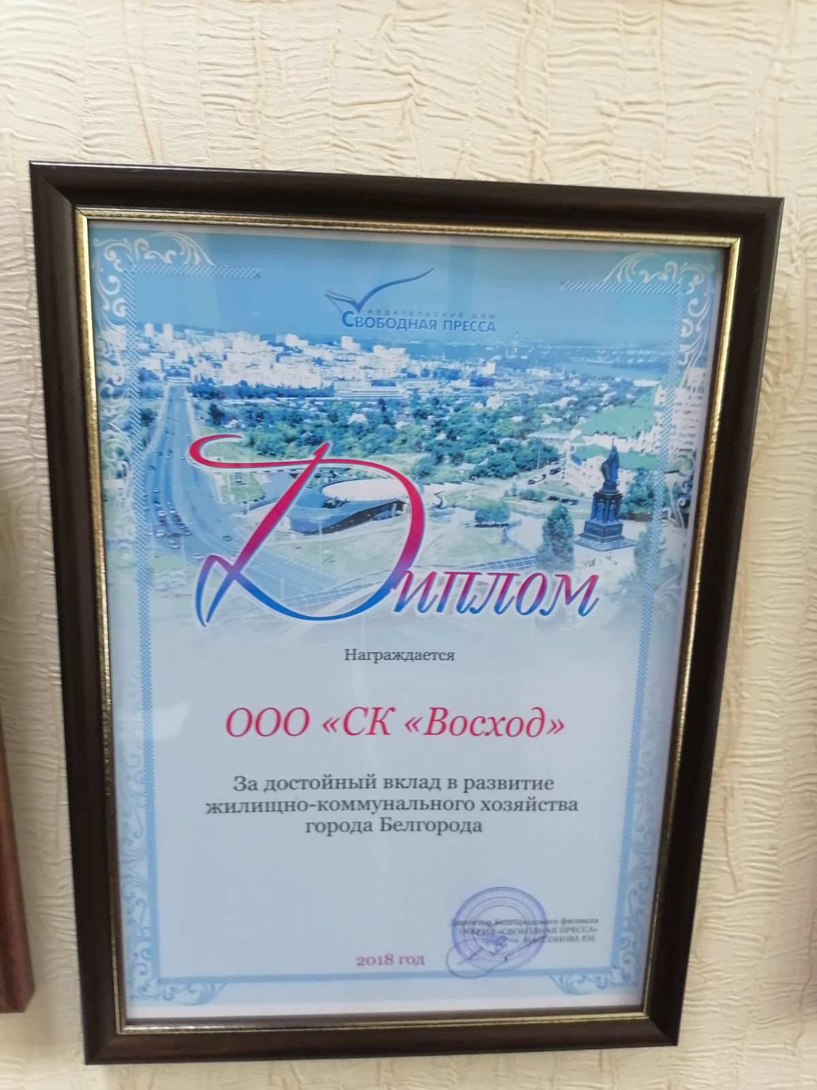
Общественная жизнь и позиция

Slide 30
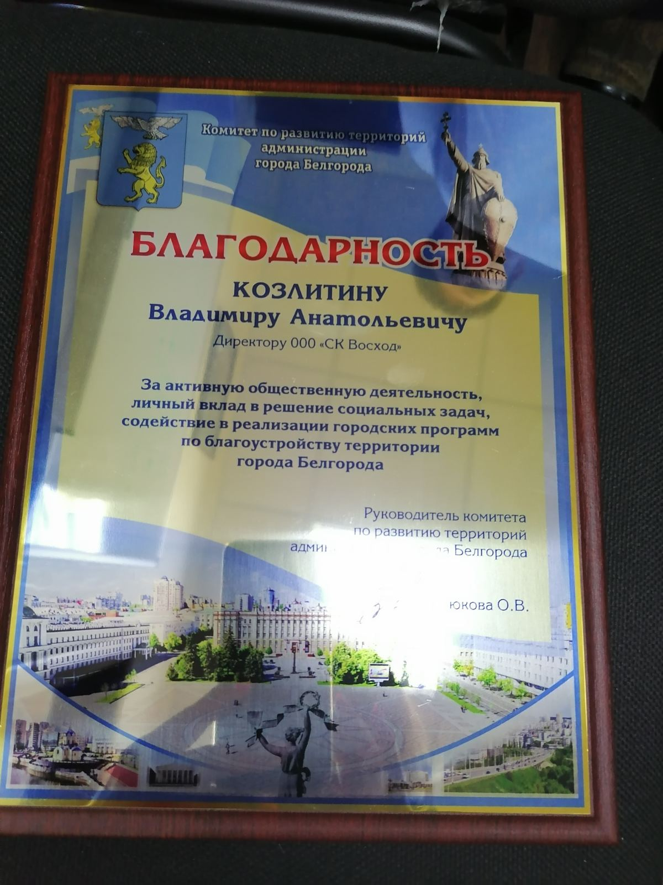
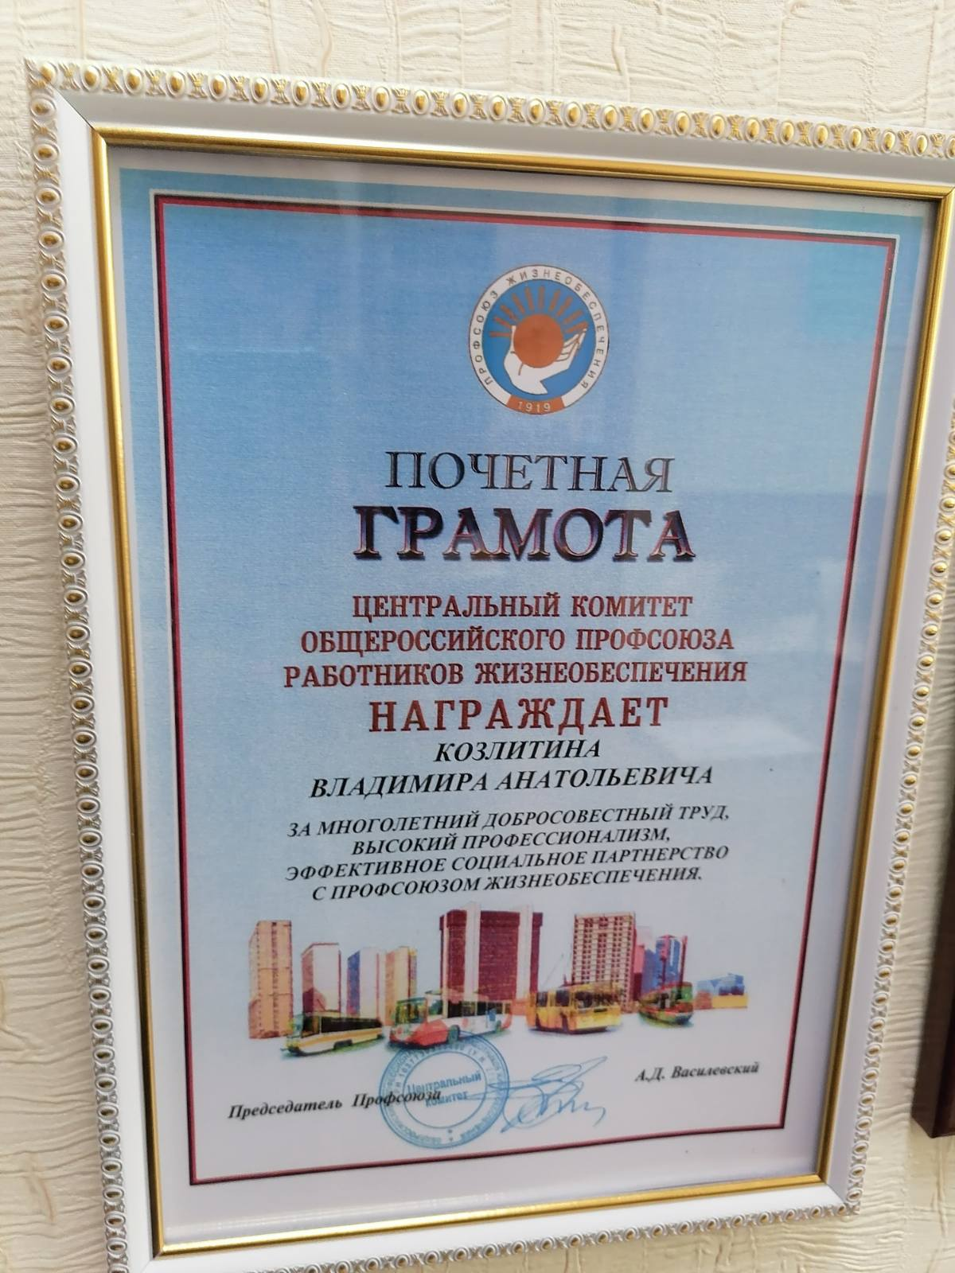
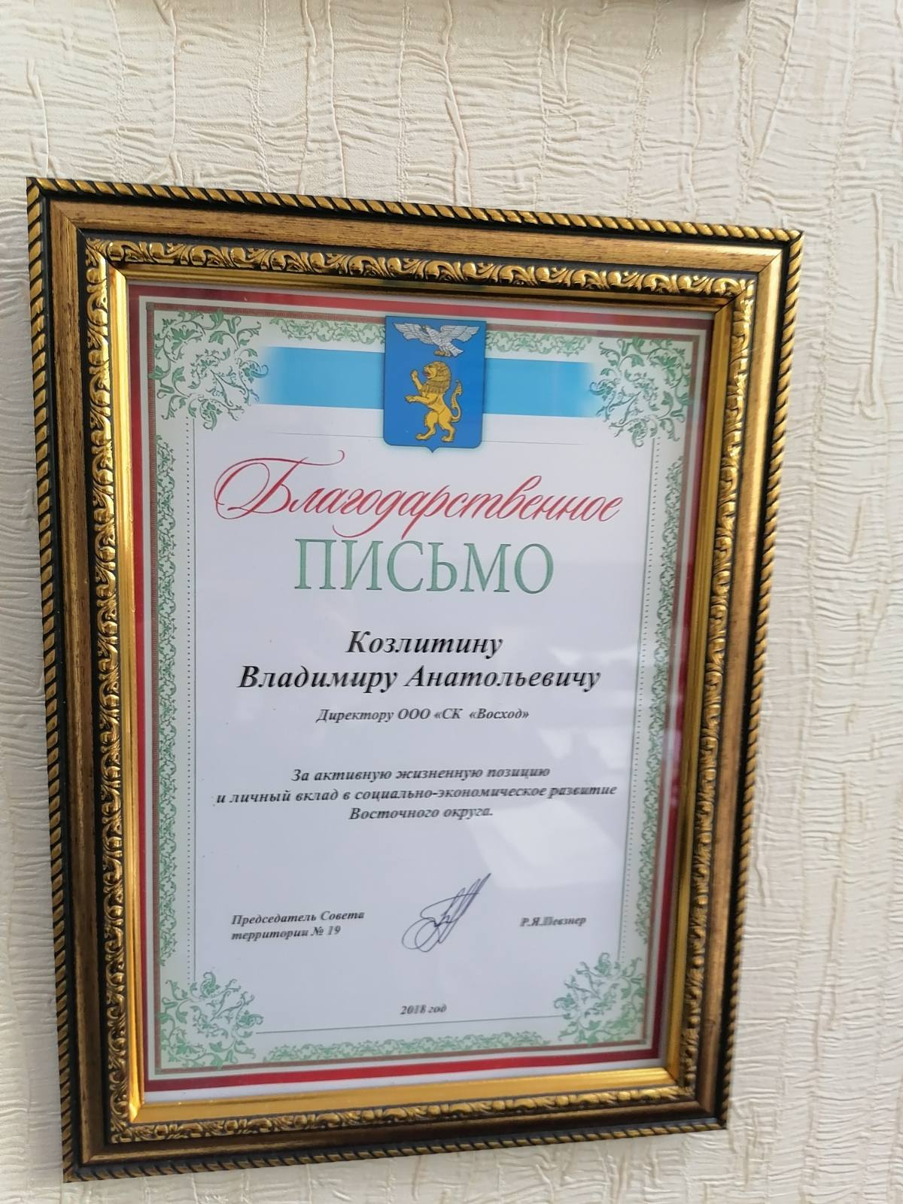
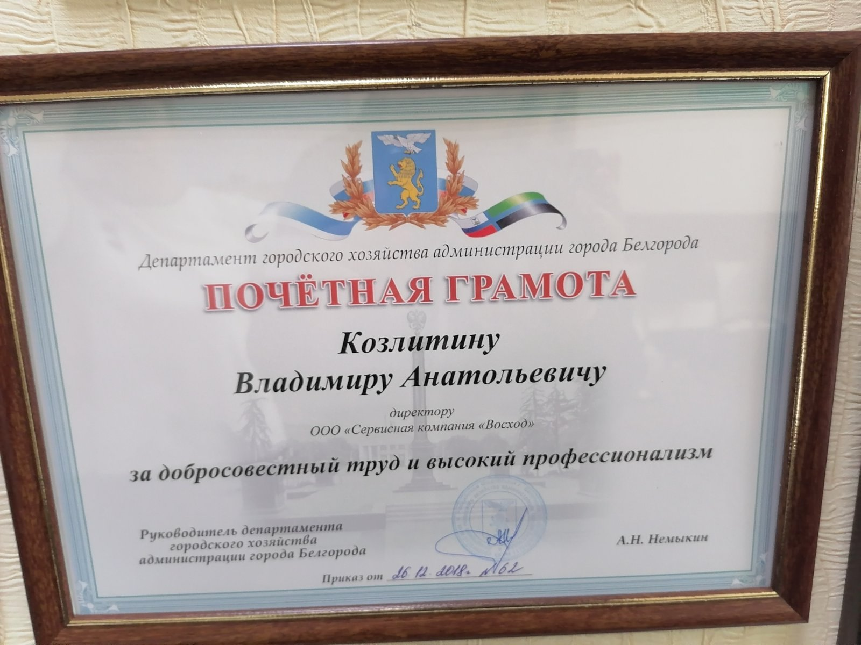
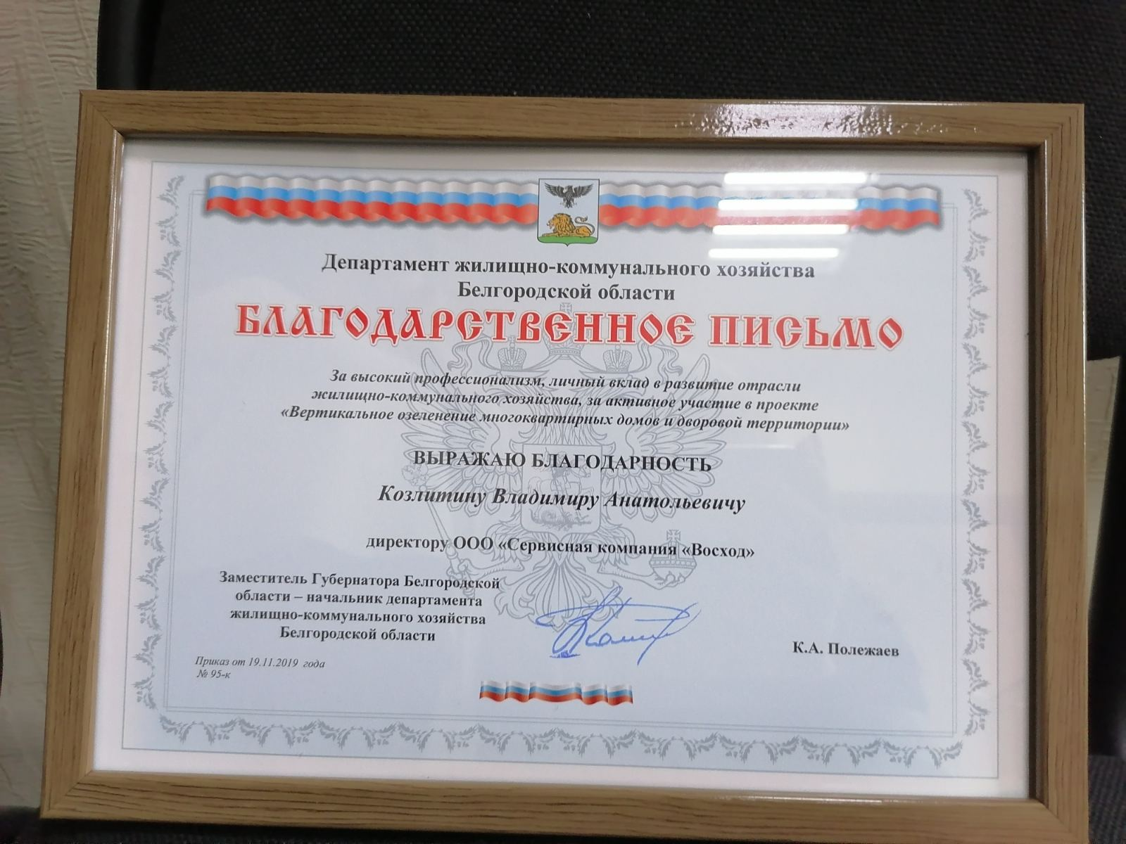

Slide 31
Финансово-экономические показатели деятельности ООО «СК «Восход»
ООО «СК«Восход» не находится в стадии ликвидации, не признано банкротом, деятельность не приостановлена.

Slide 32
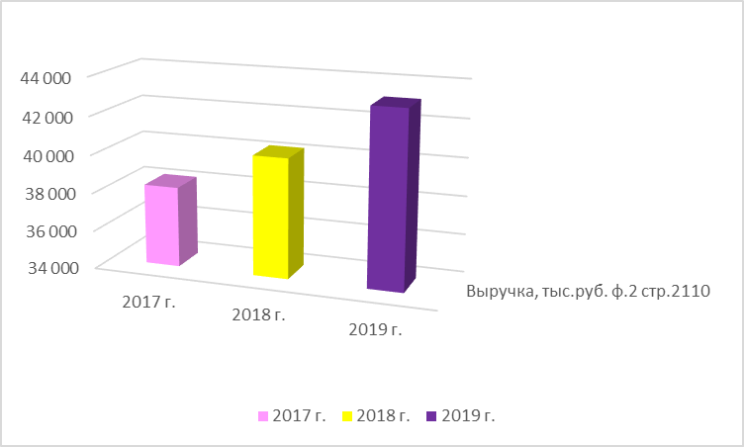
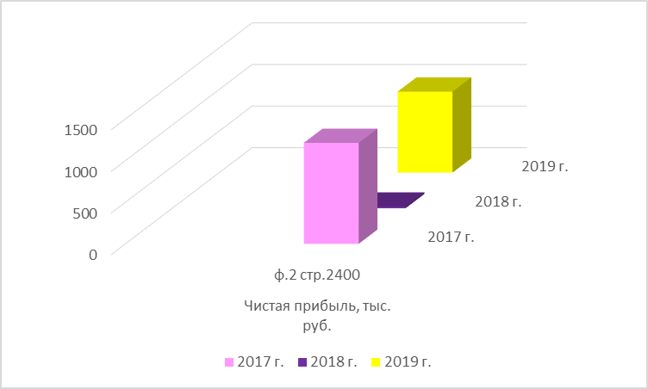
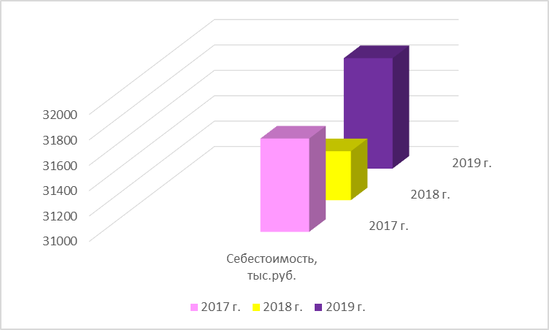
Динамика изменения основных финансовых показателей деятельности ООО «СК «Восход» (выручки, себестоимости, чистой прибыли) за 2017-2019 годы
ООО «СК «Восход» функционирующее в условиях рыночных отношений предприятие, находящееся в поиске новых путей развития организации и осуществляющее оптимизацию затрат.
Важнейшими индикаторами эффективности работы организаций являются финансовые показатели, которые дают ответ на вопрос, достигается ли конечная цель осуществления деятельности — получение прибыли в долгосрочной перспективе.

Slide 33
Анализ показателей выручки, чистой прибыли и себестоимости отраженной в (ф.2 Бухгалтерского баланса), отражает устойчивое финансовое развитие предприятия. Темпы развития предприятия позволяют развиваться ООО «СК «Восход», путем расширенного воспроизводства. Показатели производительности труда в динамике за 2017-2019 г., очень высокие и отражают динамичное развитие.
Динамика показателей себестоимости свидетельствует о том, что ООО «СК «Восход» проводит оптимизацию расходов и использует внутренние резервы для развития и повышения качества обслуживания населения, в рамках оказываемых услуг.
Персонал организации, определяет ее успех и неудачи, участвует в создании конечного результата – выполнения работ, оказания услуг, при этом выстроенная система управления является механизмом повышения эффективности ресурсами.
Кадры наиболее ценная и важная часть производительных сил общества. В целом эффективность производства зависит от квалификации рабочих, их расстановки и использования, что влияет на объем и темпы прироста вырабатываемой продукции (оказываемых услуг, работ), использование материально-технических средств. То или иное использование кадров прямым образом связано с изменением показателя производительности труда. Рост этого показателя является важнейшим условием развития как производительных сил страны, так и отдельно взятого предприятия. На рост производительности труда влияет существующая в каждый момент времени система оплаты труда, так как оплата является стимулирующим фактором для роста квалификации труда и повышения технического уровня выполненной работы.

Slide 34
Таблица №3
Анализ фонда оплаты труда
ООО «СК «Восход»
за 2017-2019 годы
№ п/п | Наименование показателей | 2017 | 2018 | 2019
 |  | (факт) | (факт) | (факт)
1. | Доходы, всего (тыс.руб.) | 39465,27 | 40558,91 | 42595,41
 | в том числе:
 | -от основной деятельности | 35514,28 | 36537,62 | 37967,44
 | -от прочей деятельности | 3950,99 | 4021,29 | 4627,97
2. | Среднеэксплуатируемая общая площадь жилищных помещений (тыс.м2) | 212,0 | 212,0 | 212,0
3. | Фонд оплаты труда-всего, (тыс.руб.), всего: | 19213,80 | 19528,57 | 19726,51
 | в том числе:
 | - оплата труда | 10416,3 | 10390,1 | 10236,5
 | - выплаты компенсационного характера | 363,4 | 455,7 | 274,1
 | - выплаты стимулирующего характера | 8227,80 | 8609,77 | 9118,81
 | - иные выплаты | 206,3 | 73 | 97,1
4. | Среднемесячная заработная плата, (тыс.руб.) | 20,01 | 20,86 | 21,63
5. | Среднесписочная численность, (чел.) | 80 | 78 | 76

Slide 35
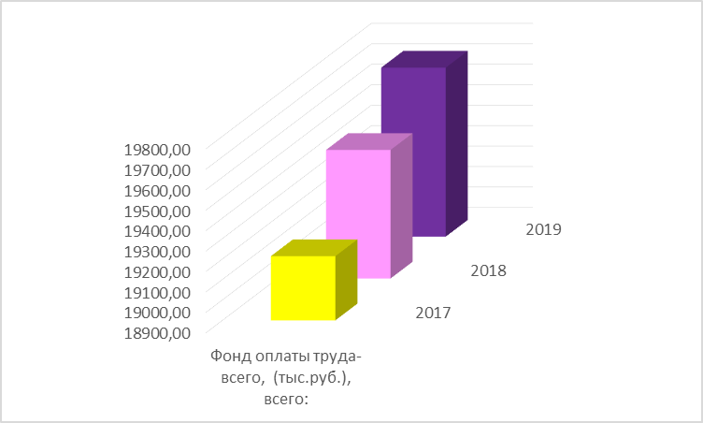
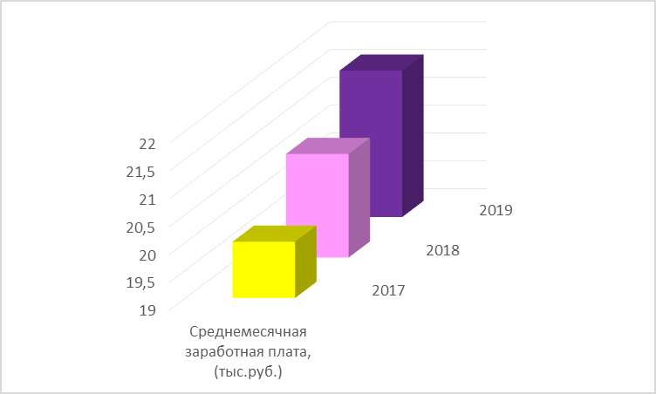
Динамика показателей фонда оплаты труда ООО «СК «Восход»» за 2017-2019 годы

Slide 36
Показатели доходной массы организации, за три последних года, полученной счет тарифной составляющей, а также сложившаяся организационно производственная структура ООО «СК «Восход» позволяет, в условиях кризисного развития экономики поэтапно повышать уровень оплаты труда и поддерживать постоянный численный состав организации, при незначительном его изменении, что свидетельствует правильном выборе кадровой политики организации.
Таблица №4
Кадровый
состав ООО «СК «Восход»
2017-2019 годы
№ п/п | Категории персонала | 2017 | 2018 | 2019
1 | Руководители | 8 | 8 | 7
2 | Специалисты | 10 | 9 | 9
3 | Иные работники | 62 | 61 | 60
 | ИТОГО: | 80 | 78 | 76
Структура работников ООО является приемлемой, и ей можно дать положительную оценку. Большую долю в структуре кадрового состава сотрудников занимает категория иных работников, незначительная часть принадлежит категории руководителей и специалистов. Это связано с тем, что при выполнении работ по управлению многоквартирными домами используется ручной труд работников, следующих специальностей: рабочий по комплексной уборке придомовой территории, относящейся к общему имуществу в многоквартирном доме, рабочий по комплексной уборке общего имущества жилого дома, относящейся к общему имуществу в многоквартирном доме, грузчик.

Slide 37
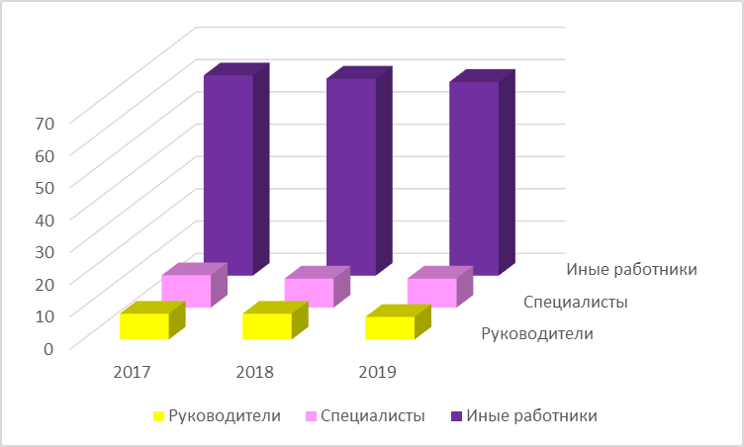

Slide 38
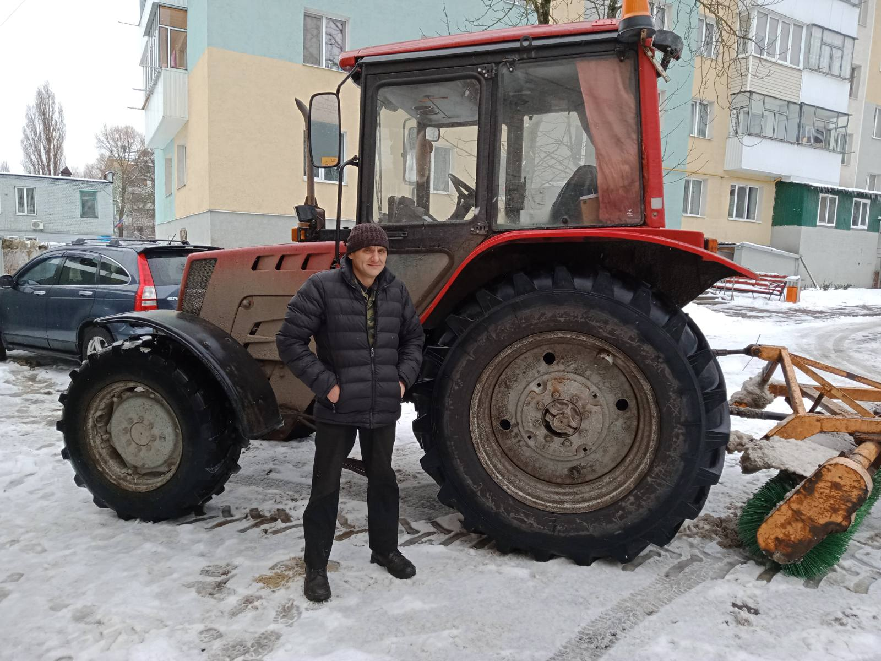
Сотрудники участка санитарного содержания домовладений

Slide 39
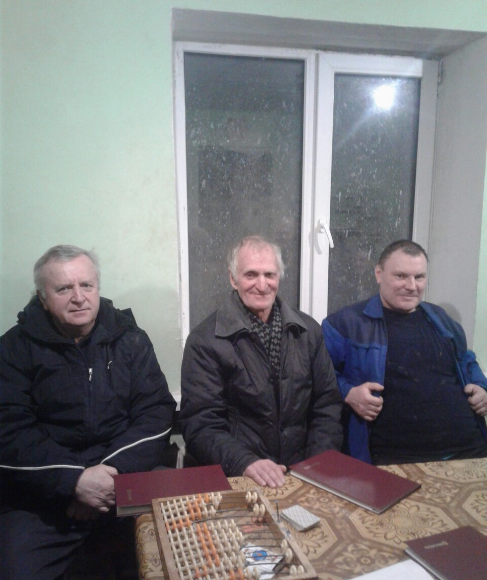
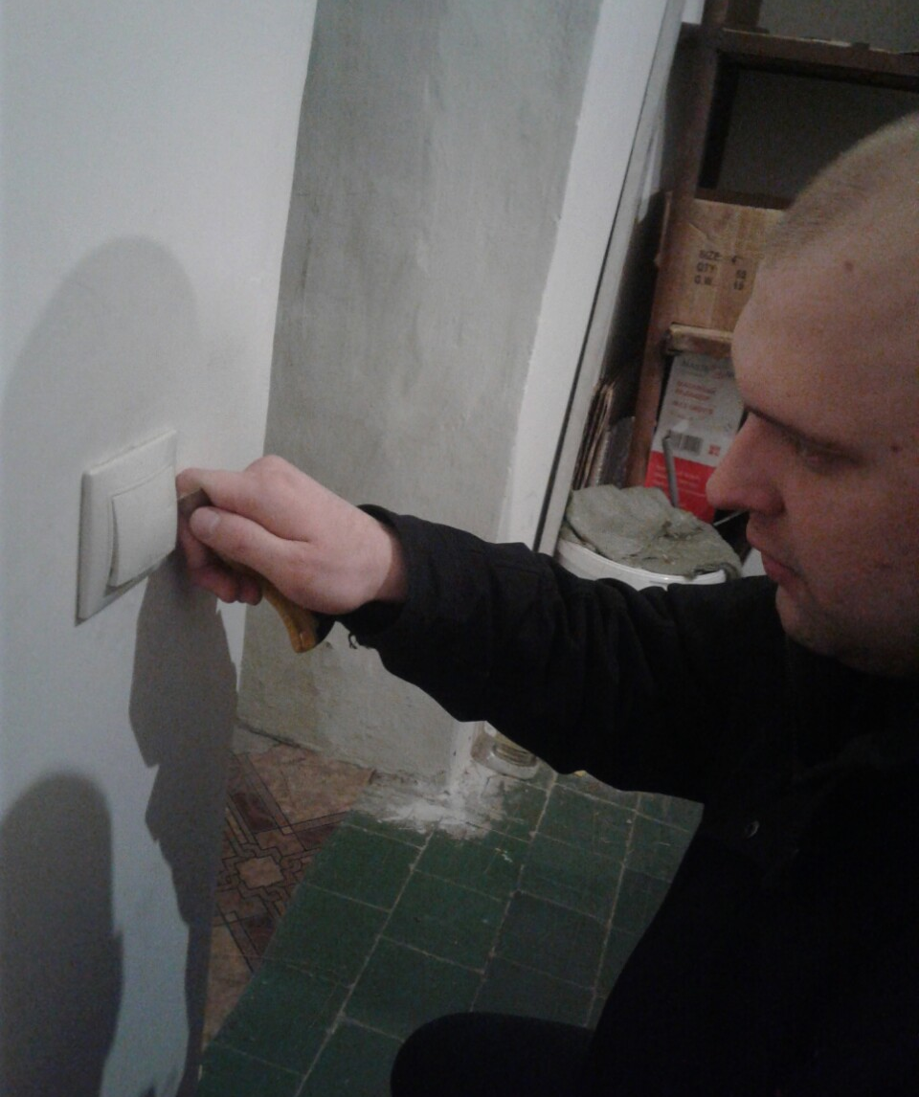
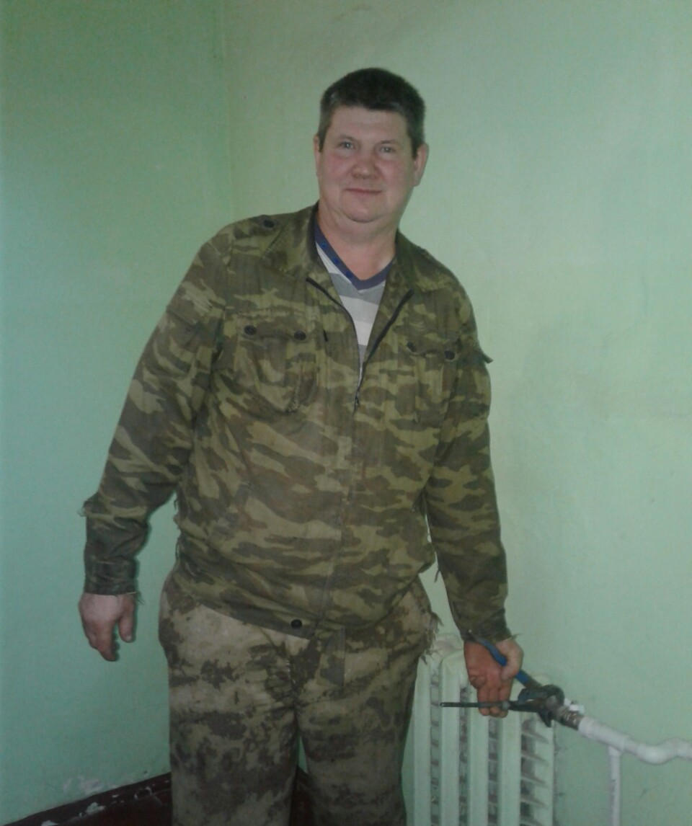
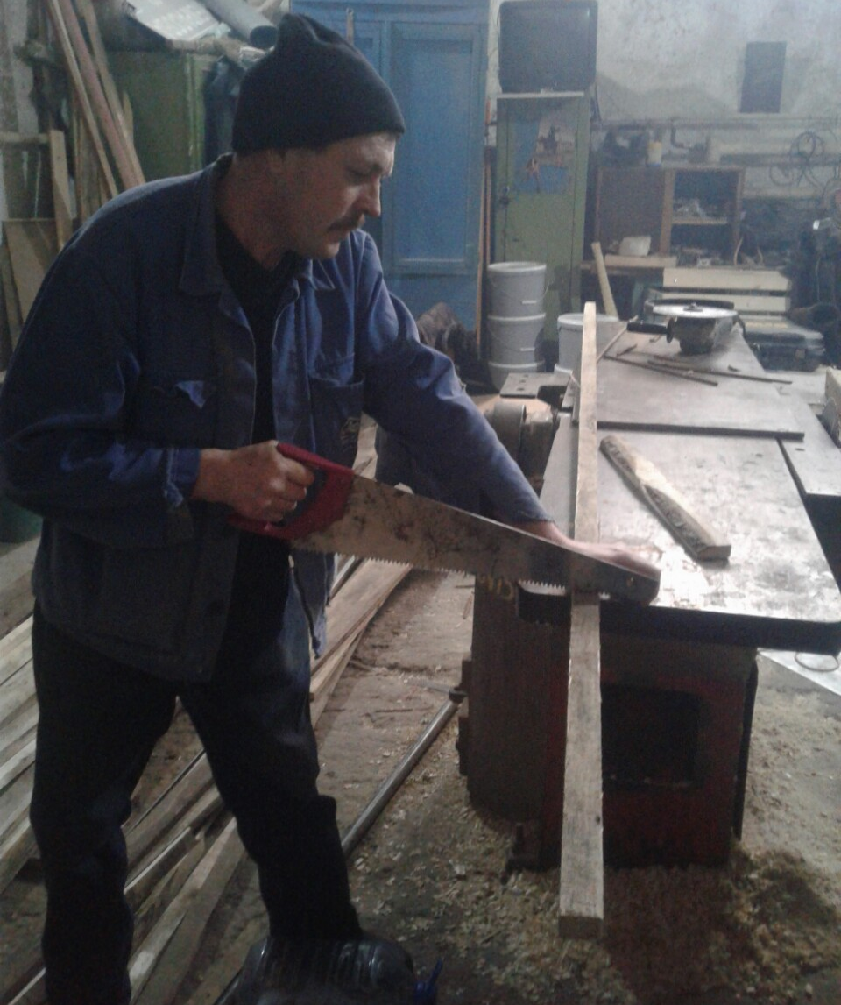
Сотрудники участка по устройству внутренних систем и оборудования и текущего ремонта

Slide 40
Таблица №5
Результаты
финансово-хозяйственной деятельности ООО «СК «Восход»
за 2018 -2019 год
№ п/п | Наименование показателей | 2018 |  | 2019
 |  | начислено | оплачено | начислено | оплачено
1. | Доходы, тыс. руб. | 40877,45 | 40558,91 | 43620,75 | 42595,41
 | в том числе
 | -плата населения за содержание и ремонт жилья | 37176,53 | 36537,62 | 38727,09 | 37967,44
 | -финансирование из бюджета (без учета средств на капитальный ремонт)
 | -прочие доходы - всего | 3700,92 | 4021,29 | 4893,66 | 4627,97
 | Остаток денежных средств на начало отчетного года, тыс. руб. |  | +758,9 |  | +922,43
2. | Расходы, тыс. руб. | 40392,79 | 40395,38 | 42341,680 | 42309,98
 | в том числе
 | 1.Общеэксплуатационные расходы, тыс. руб. | 9203,66 | 8722,33 | 9892,32 | 8575,87
 | в том числе
 | -фонд оплаты труда АУП | 5599,81 | 5645,44 | 5094,48 | 5064,25
 | -страховые взносы | 1118,67 | 1089,76 | 1549,59 | 1504,84
 | -прочие расходы | 2485,18 | 1987,13 | 3248,25 | 2006,78
 | 2.Затраты на содержание и текущий ремонт жилищного фонда, тыс. руб. | 22405,55 | 23514,26 | 24231,97 | 25171,33
 | 3.Прочие расходы организации, тыс. руб. | 8783,58 | 8158,79 | 8217,39 | 8562,78
3. | Финансовый результат на конец отчетного периода, тыс. руб. | +484,66 |  | +1279,07
4. | Остаток денежных средств, тыс. руб. |  | 922,430 |  | 1207,86
5. | Дебиторская задолженность, тыс. руб. | 7999,00 | 7999,00 | 8488,00 | 8488,00
6. | Кредиторская задолженность, тыс. руб. | 3851,00 | 3851,00 | 3729,00 | 3729,00
7. | Стоимость основных фондов:
 | -первоначальная, тыс. руб. | 2185,00 | 2185,00 | 3705,00 | 3705,00
 | -остаточная, тыс. руб. | 3705,00 | 3705,00 | 3396,00 | 3396,00
8. | Приобретено основных фондов за год, тыс.руб. |  | 1726,00 |  | 1066,00
9. | Списано основных фондов за год, тыс. руб. | 206,00 |  | 1375,00
Важнейшими индикаторами эффективности работы организаций являются финансовые показатели, которые дают ответ на вопрос, достигается ли конечная цель осуществления деятельности — получение прибыли в долгосрочной перспективе. Получаемая прибыль позволяет развивать ООО «СК «Восход», приобретать основные средства, которые позволяют более эффективно использовать трудовые ресурсы и повышать качество услуги по управлению МКД.

Slide 41
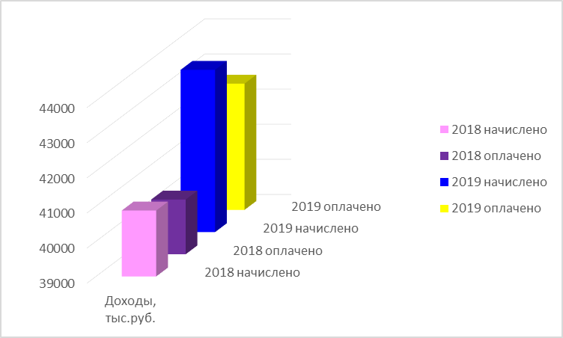
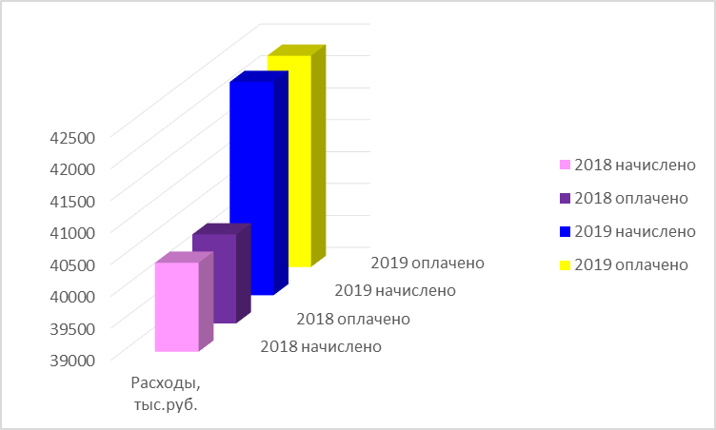
Динамика изменения доходов и расходов ООО «СК «Восход» за 2018-2019 годы

Slide 42
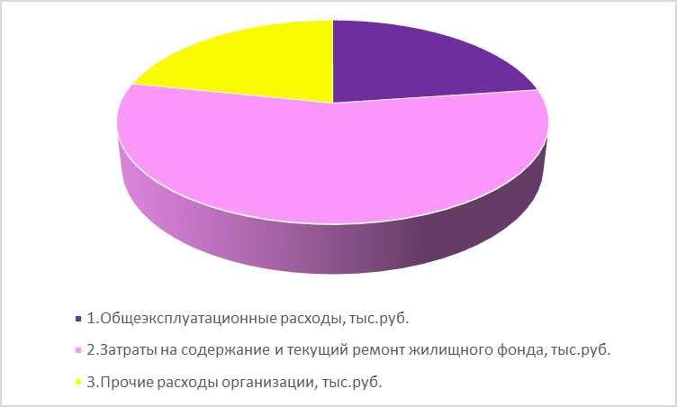
Структура расходов ООО «СК «Восход» за 2017-2019 г.
Основным источником доходов ООО «СК «Восход» является платежи населения полученные за содержание и текущий ремонт помещений многоквартирных домов находящихся в управлении.
Рост доходов в целом за 2018-2019 годы способствует воспроизводственным процессам организации: приобретению основных средств, а также повышению производительности труда.
Основными статьями расходов являются: затраты на содержание и текущий ремонт жилого фонда, общеэксплуатационные расходы, прочие расходы. Доходы и расходы являются взаимосвязанными показателями, которые характеризуют финансовое состояние.

Slide 43
ООО «СК «Восход» являясь стабильным, динамично развивающимся предприятием изыскивает внутренние резервы для увеличения доходов и проводит мероприятия по оптимизации расходов, о чем свидетельствует динамика изменения доходов и расходов предприятия. Отрицательным фактором в деятельности является рост дебиторской задолженности: задолженности населения за оказанные услуги по управлению. Для снижения дебиторской задолженности ООО «СК «Восход» выполняет комплексные мероприятия, силами коллектива, по взысканию задолженности и не допущению ее в будущем.
Для снижения дебиторской задолженности ООО «СК «Восход» выполняет комплексные мероприятия, силами коллектива, по взысканию задолженности и не допущению ее в будущем.
Данные мероприятия включают следующие этаты:
-доведение информации о задолженности за ЖКУ, с периодом от 3-х месяцев и выше, путем расклеивания информации на подъездах и досках объявлений, в рамках соблюдении порядка о защите персонифицированных данных собственников жилья;
-проведение разъяснительных бесед с оформлением обязательств и графиков погашения задолженности;
- вручение напоминаний (уведомлений) о необходимости оплаты задолженности за ЖКУ;
-вручение предупреждений (уведомлений) при неоплате от 3 до 6 месяцев (предупреждение (уведомление) доставляется потребителю путем вручения должнику под расписку, или направления по почте заказным письмом (с уведомлением о вручении), или путем включения в платежный документ для внесения платы за коммунальные услуги текста соответствующего предупреждения (уведомления), или иным способом уведомления, подтверждающим факт и дату его получения потребителем, в том числе путем передачи потребителю предупреждения (уведомления) посредством СМС-сообщения, телефонного звонка с записью разговора, сообщения электронной почты или через личный кабинет потребителя в государственной информационной системе жилищно-коммунального хозяйства;
-вручаются досудебные предупреждения (уведомления) при неоплате от 6 месяцев и выше;
-выполняется совместная работа с ресурсоснабжающими организациями, по взысканию задолженности за ЖКУ, в рамках заключенных соглашений о совместной работе;
-оформляются исковые заявления в суд по взысканию задолженности;
-проводится активная работа с приставами (с 01.09.2020 г. соглашение о взаимодействии).

Slide 44
Реализация Федерального закона РФ от 23 ноября 2009 года №261-ФЗ «Об энергосбережении и о повышении энергетической эффективности»
Во исполнении Федерального закона РФ от 23 ноября 2009 года №261-ФЗ «Об энергосбережении и о повышении энергетической эффективности» ООО «СК «Восход» выполняет мероприятия (обязательные и дополнительные), в отношении общего имущества многоквартирных домов, находящихся в управлении.
ООО «СК «Восход» в 2017 году была разработанная программа, действующая с 2017-2021 гг., в которую ежегодно вносятся изменения, с учетом пожеланий населения.
Работы и услуги, которые ООО «СК «Восход» в обязательном порядке проводит в доме, поддерживая общее имущество собственников в исправном состоянии – текущий ремонт, неразрывно связаны с поддержанием и восстановлением энергосбережения дома.
В рамках текущего ремонта выполняются работы:
-по замене ламп накаливания в местах общего пользования на энергосберегающие лампы;
-по периодическому и профилактическому ремонту, защите от несанкционированных подключений, проверке целостности пломб и замков электрощитов;
-по утеплению теплового контура в период подготовки многоквартирных домов к работе в зимних условиях, а также в ходе периодических осмотров;
-по ремонту и теплоизоляции трубопроводов отопления;
-по опрессовке и промывке внутридомовой системы;
-по ремонту и восстановлению стыков стеновых панелей.
В течение 2017-2019 года с привлечением подрядных организаций выполняются работы по латочному ремонту кровли, ремонту и восстановлению стыков стеновых панелей.

Slide 45
Согласование
Директор ООО «СК «Восход» Председатель профсоюзной
организации ООО «СК «Восход»
Козлитин Владимир Анатольевич_ Савоненко Наталья Дмитриевна
(фамилия, имя, отчество) (фамилия, имя, отчество)
_____________________________ ____________________________
(подпись) (подпись)
МП МП
"______" ______________ 2020 г. "_____" _______________ 2020 г.
СОГЛАСОВАНО:
Руководитель структурного Председатель Координационного
подразделения администрации города Совета организаций профсоюзов
по курируемой отрасли города Белгорода
_________________________ Киреева Любовь Петровна
(фамилия, имя, отчество) (фамилия, имя, отчество)
_____________________________ ____________________________
(подпись) (подпись)
МП МП
"______" ______________ 2020 г. "_____" _______________ 2020 г.

